Slide 1
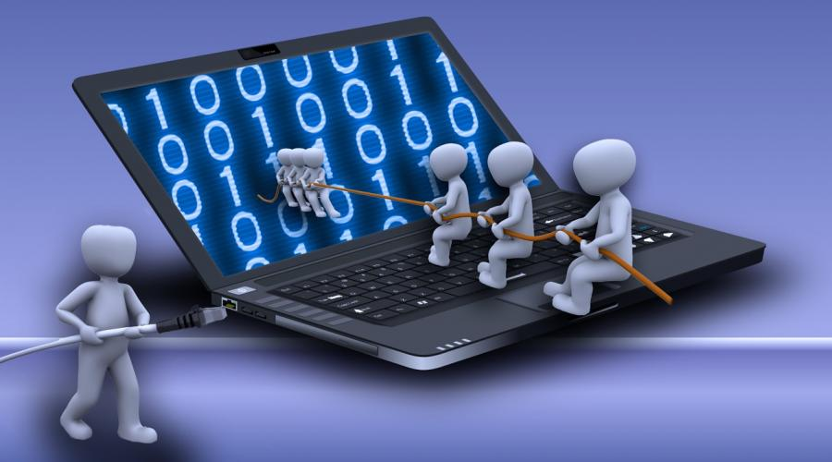

OSOBNO, ALE RAZEM
RELACJE W CYBERŚWIECIE
Szkoła Podstawowa nr 48 w Poznaniu

Slide 2




CO TU SIĘ DZIEJE???
Szkoła Podstawowa nr 48 w Poznaniu

Slide 3

Szkoła Podstawowa nr 48 w Poznaniu

Slide 4

Potowarzyszysz mi w wędrówce po Cyberświecie?
Szkoła Podstawowa nr 48 w Poznaniu

Slide 5
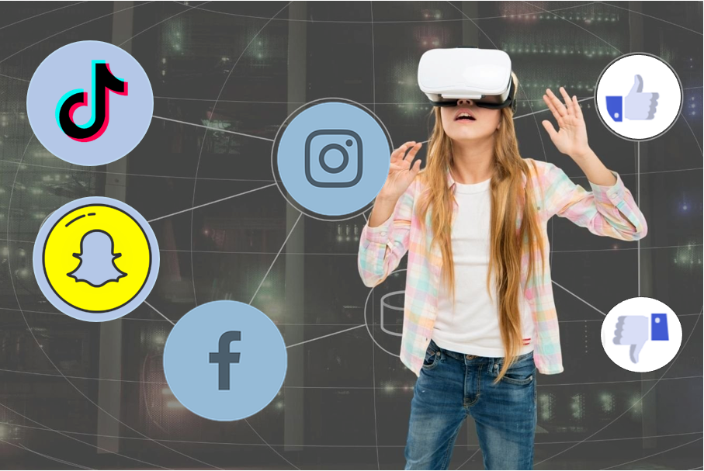
Jak możemy się integrować? Jak utrzymywać kontakt z przyjaciółmi?
Szkoła Podstawowa nr 48 w Poznaniu

Slide 6
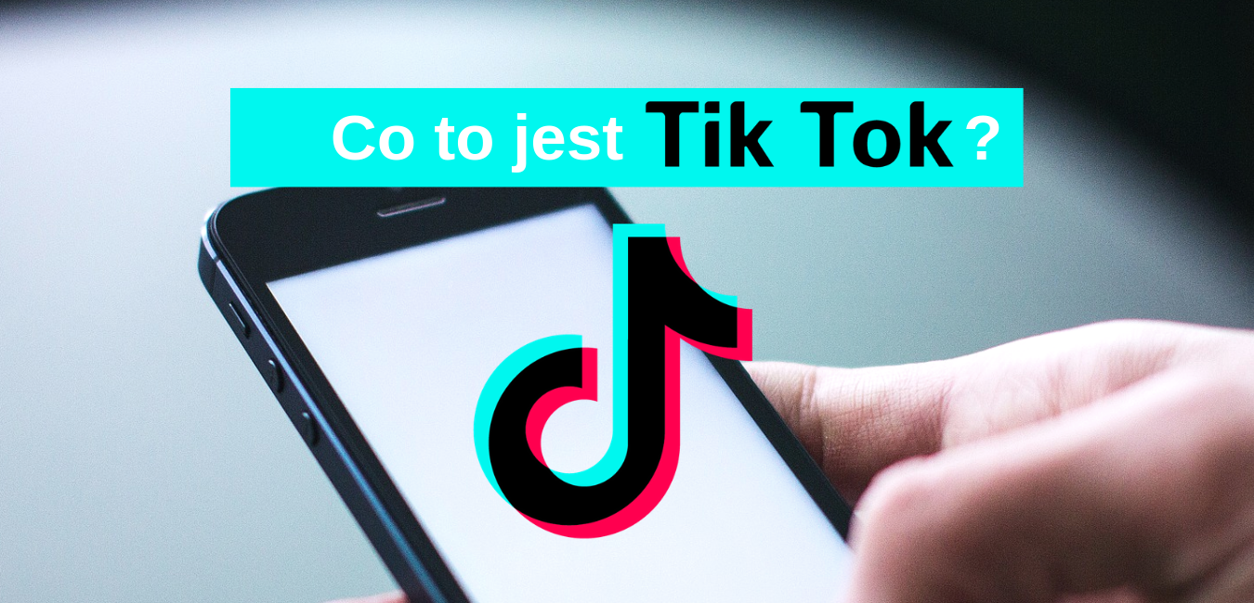
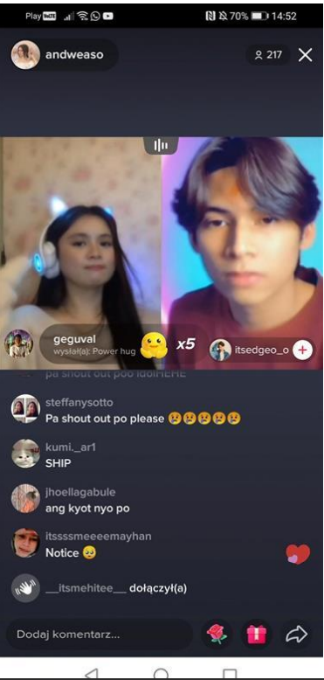
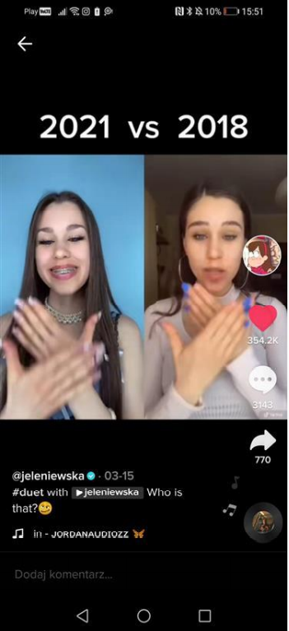
Tik Tok to aplikacja społecznościowa dla nastolatków, dzięki której możliwe jest śpiewanie i tańczenie do ulubionych piosenek.
Dodatkowo Tik Tok to nic innego jak dzielenie się krótkimi
teledyskami z przyjaciółmi. Można nagrywać je ze znajomymi, robić duety i live.
Szkoła Podstawowa nr 48 w Poznaniu

Slide 7
Szkoła Podstawowa nr 48 w Poznaniu

Slide 8
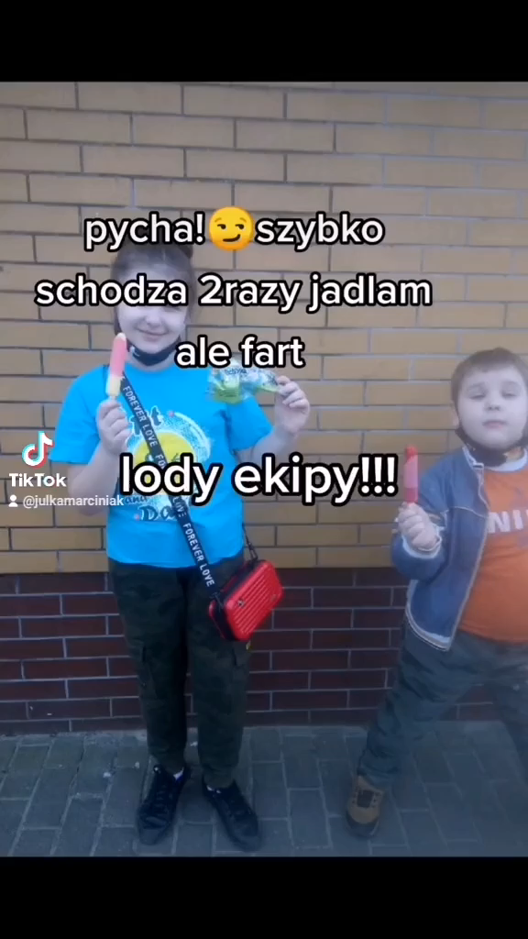
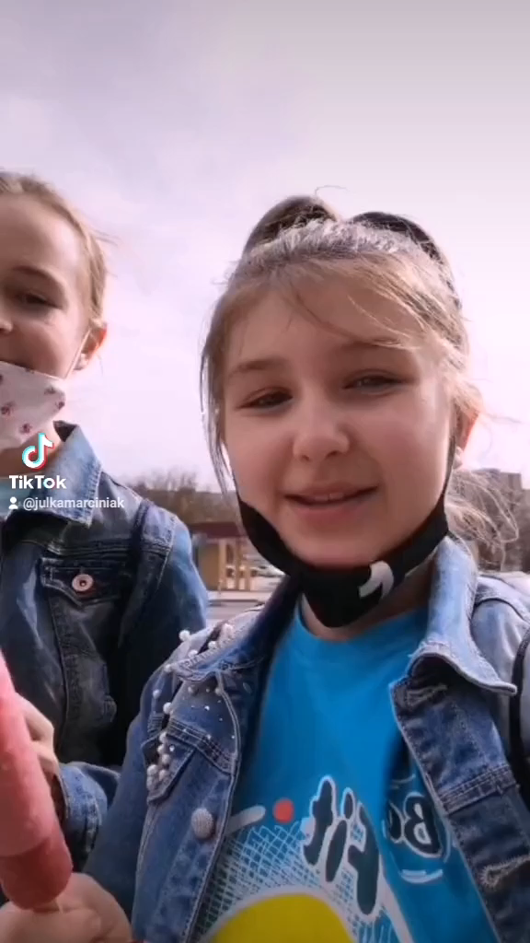
Szkoła Podstawowa nr 48 w Poznaniu

Slide 9

Portal społecznościowy za pomocą którego możesz stworzyć swój internetowy pamiętnik, z którym podzielisz się w gronie swoich znajomych.
Zdjęcia, relacje, krótkie filmiki, posty stwarzają alternatywę rzeczywistych spotkań.
Każdy z nas mógł „wybrać się” nawet na koncert za pomocą relacji live. Ale nie tylko koncerty, trening taneczny czy fitness….
Szkoła Podstawowa nr 48 w Poznaniu

Slide 10

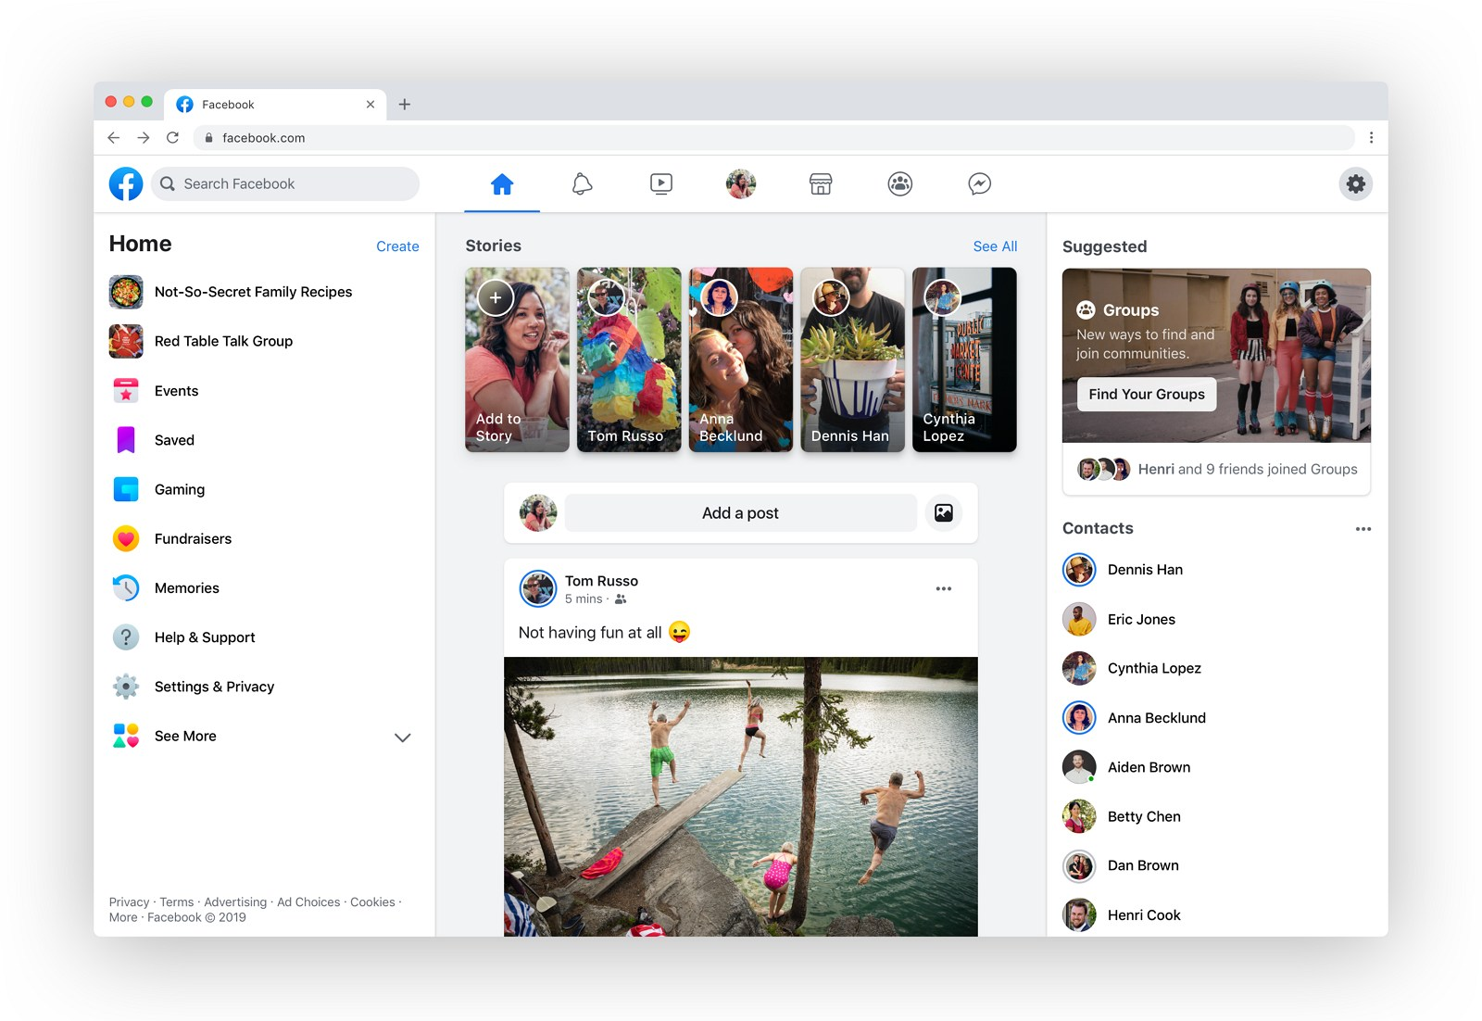
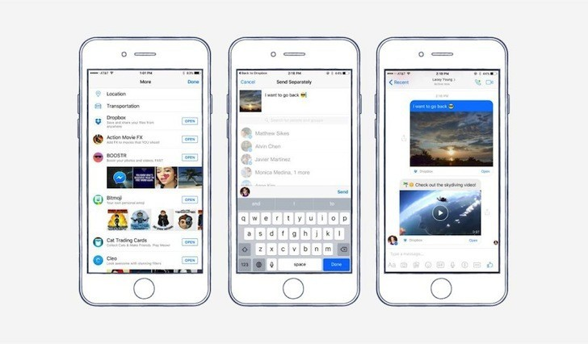
Każdy u siebie w domku, a jednak wszyscy razem.
Facebook jest połączony z Messengerem, który jest aplikacją do indywidualnej komunikacji z bliskimi lub w grupie tworząc osobne pokoje.
Szkoła Podstawowa nr 48 w Poznaniu

Slide 11

Instagram
Czyli jak się komunikować przez Instagram?
Szkoła Podstawowa nr 48 w Poznaniu

Slide 12
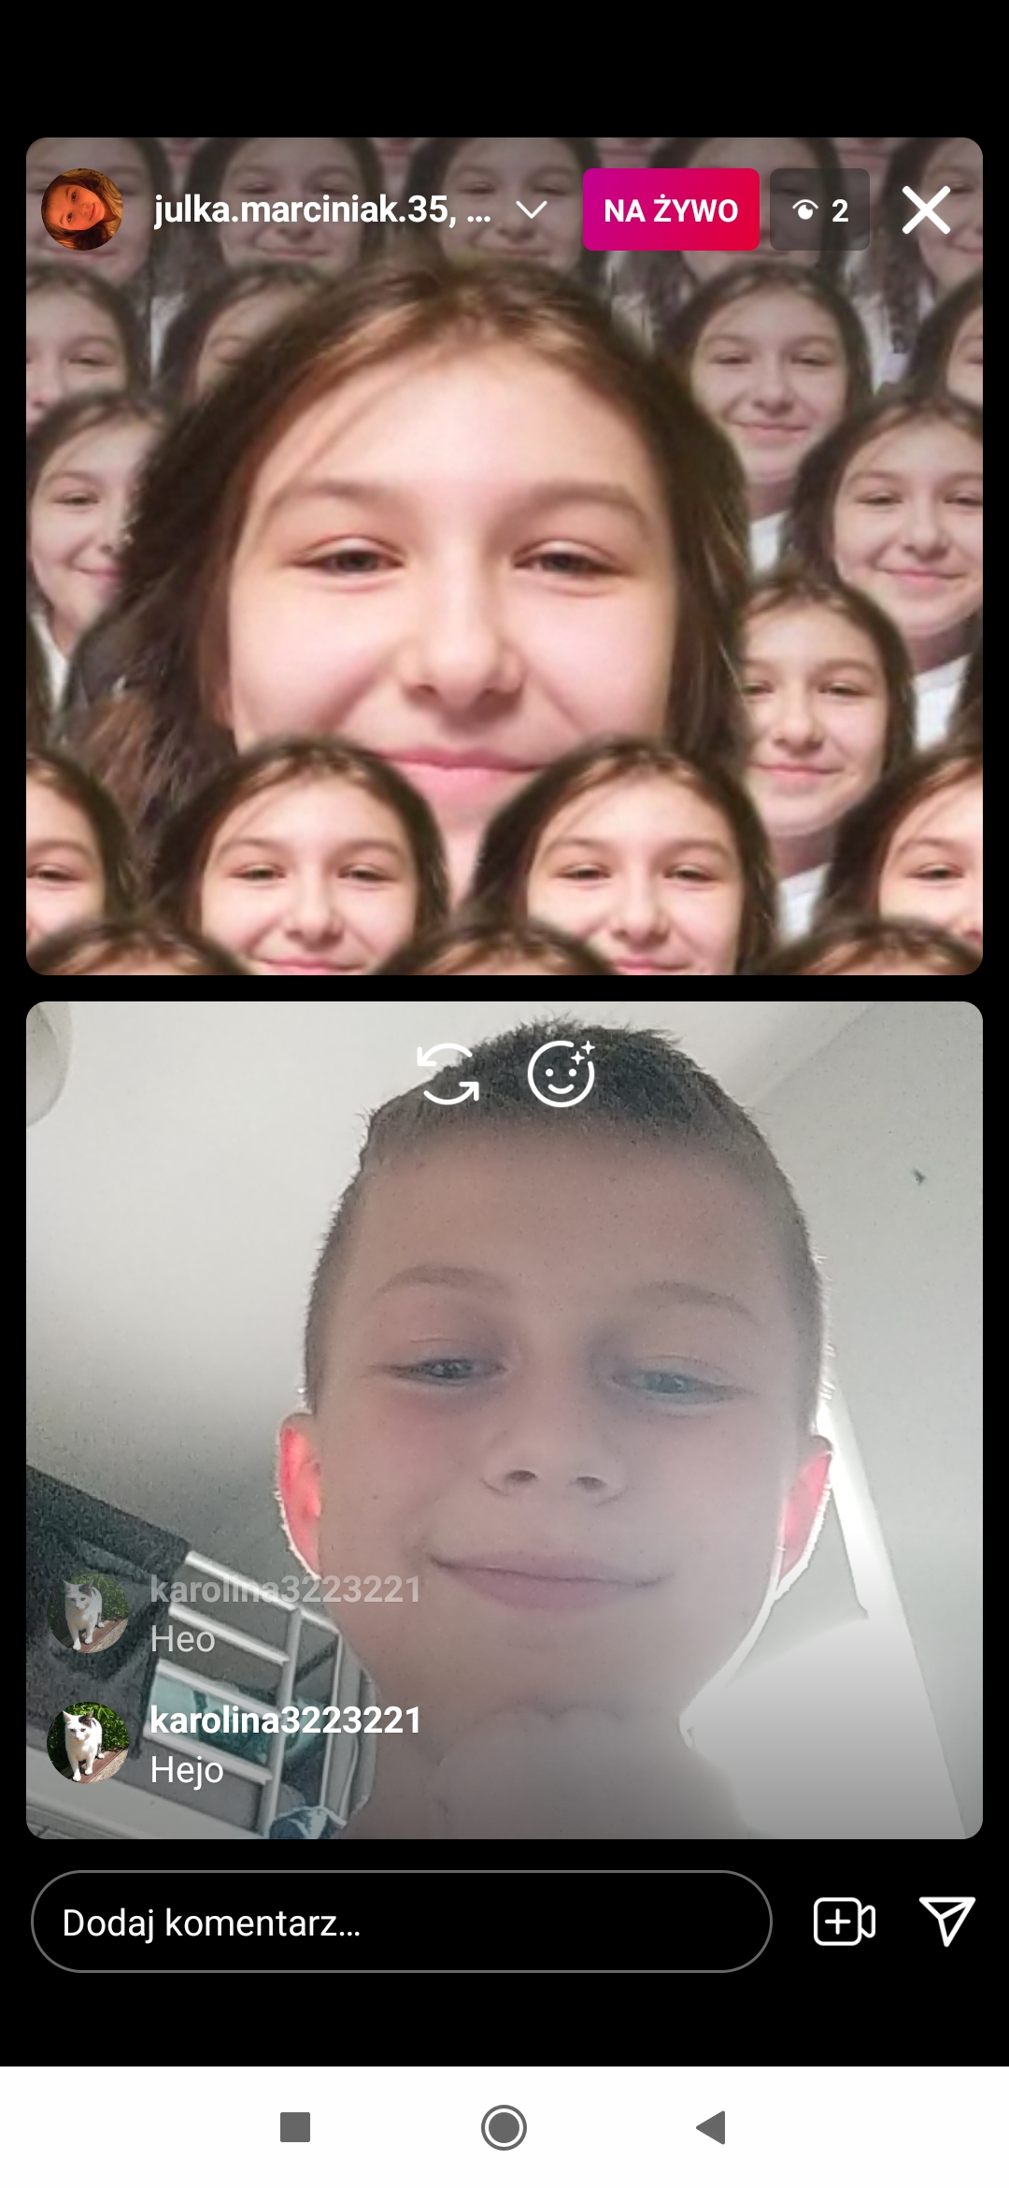
Komunikować się można przez live , video rozmowę czy również przez konwersacje w dwójkę lub w grupach.
Portale służą im przede wszystkim do autoprezentacji. Największa część aktywności koncentruje się na pokazywaniu osobiście wykona­nych zdjęć i filmów.
Drugim sposo­bem „opowiadania” o sobie jest umieszczanie linków do filmów i zdjęć pocho­dzących z innych serwisów internetowych oraz opisywanie zdarzeń dnia bieżącego
Szkoła Podstawowa nr 48 w Poznaniu

Slide 13
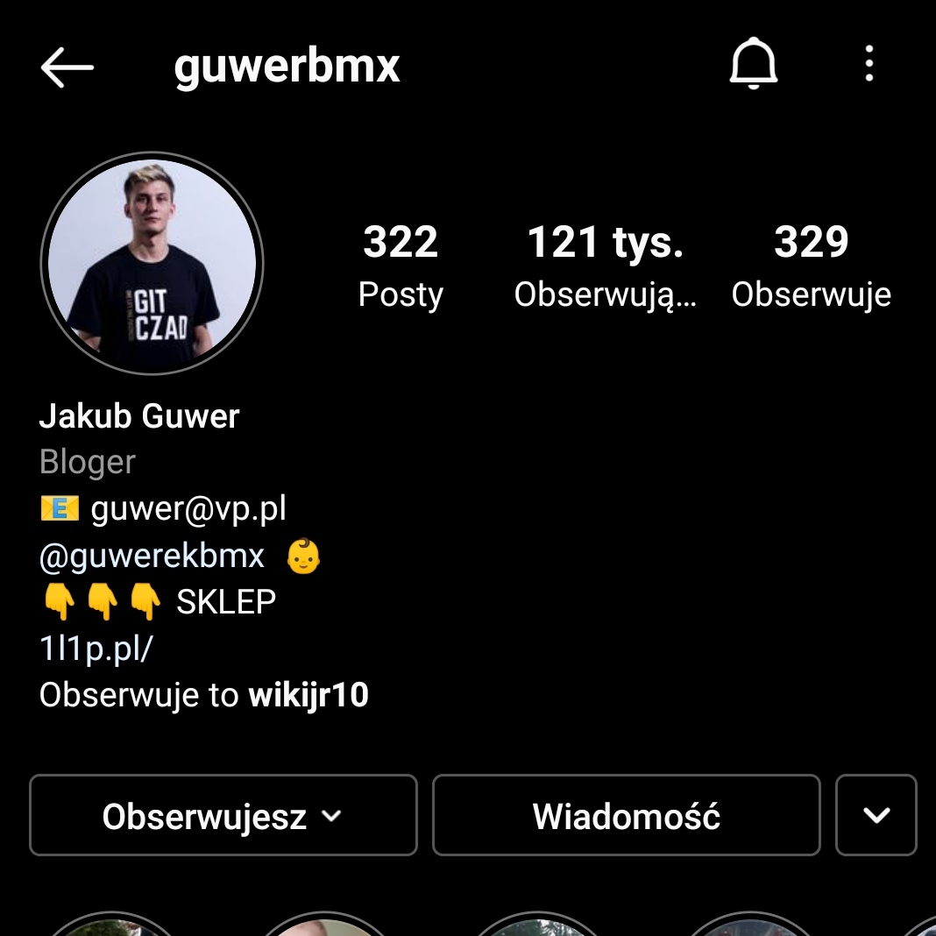
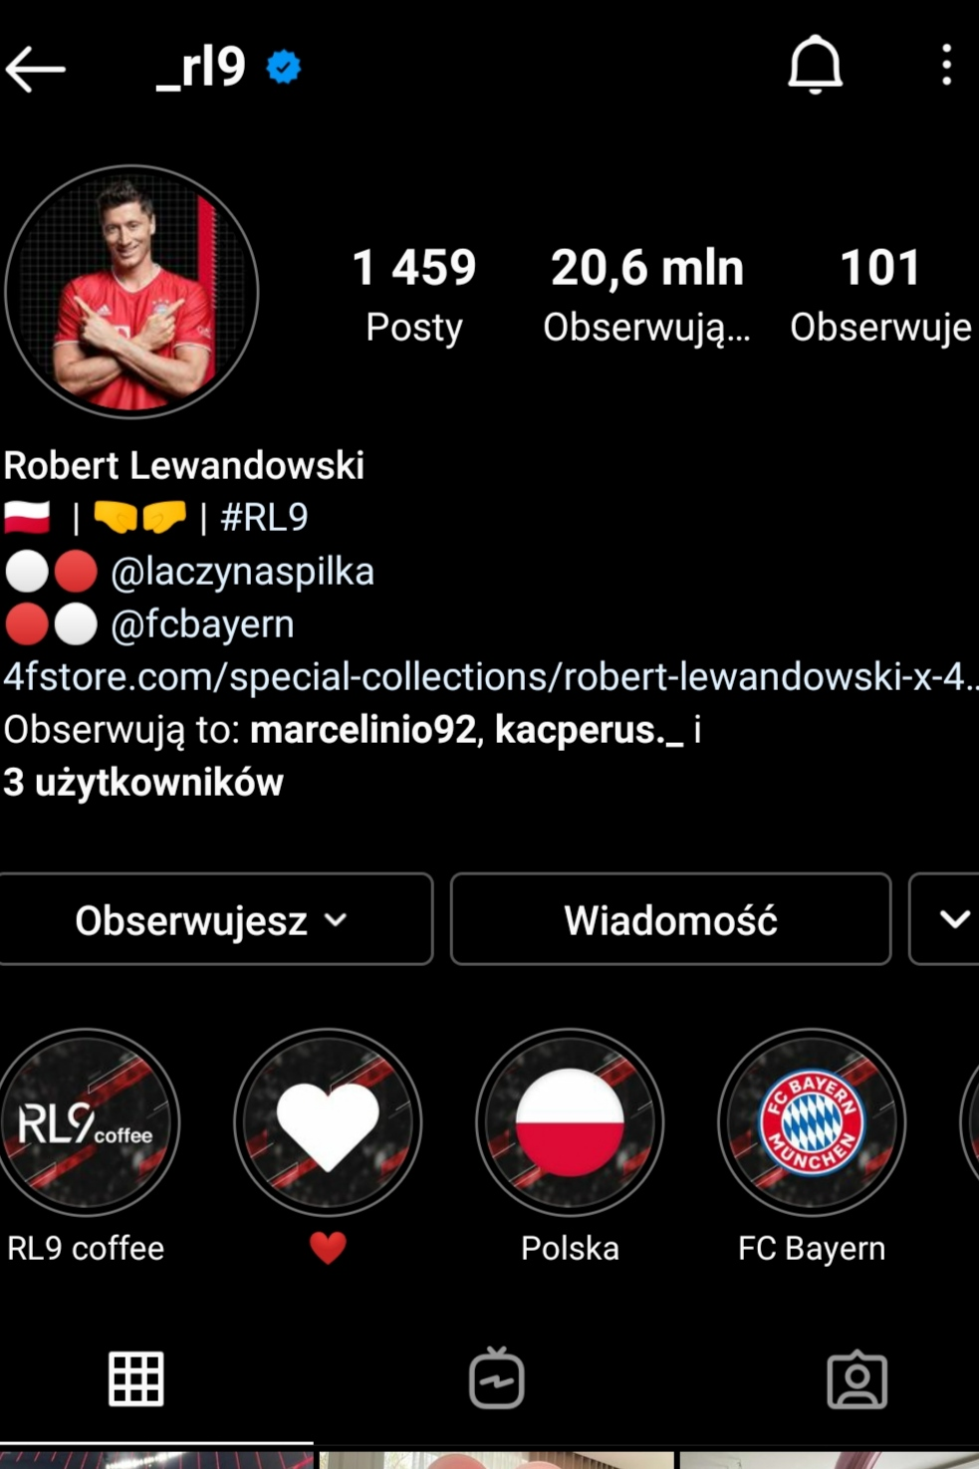
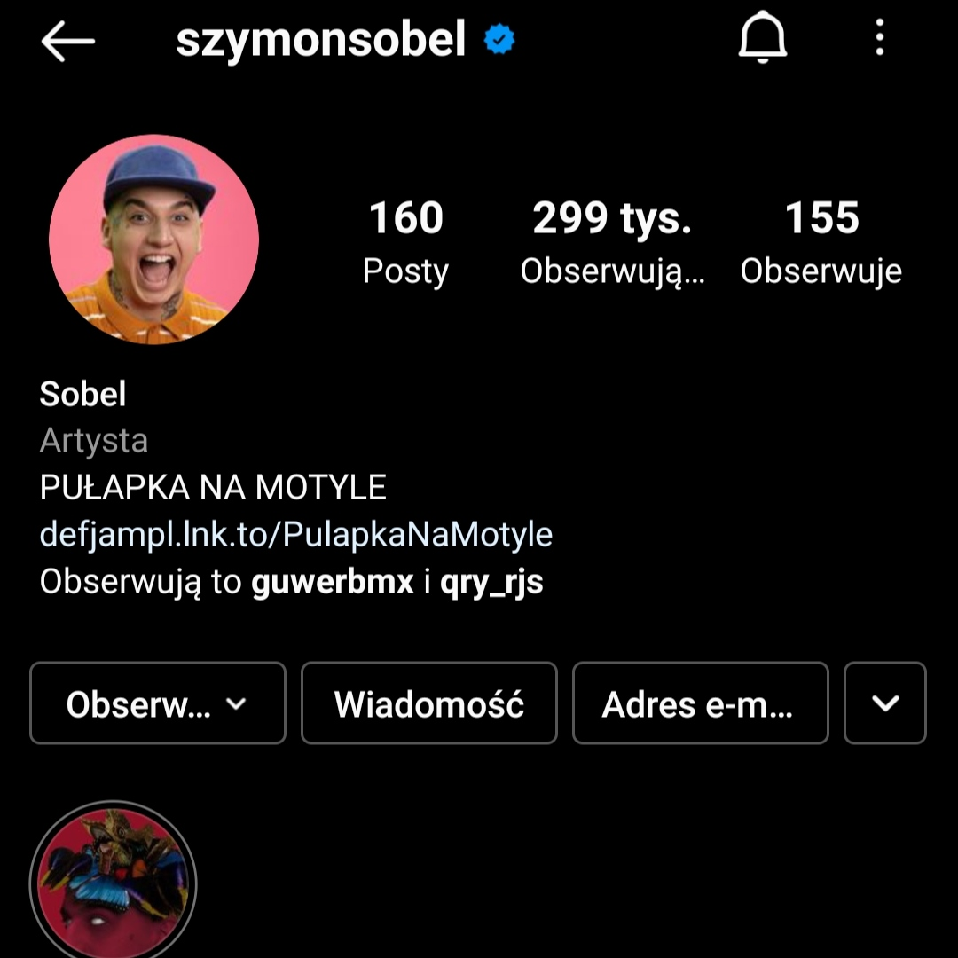
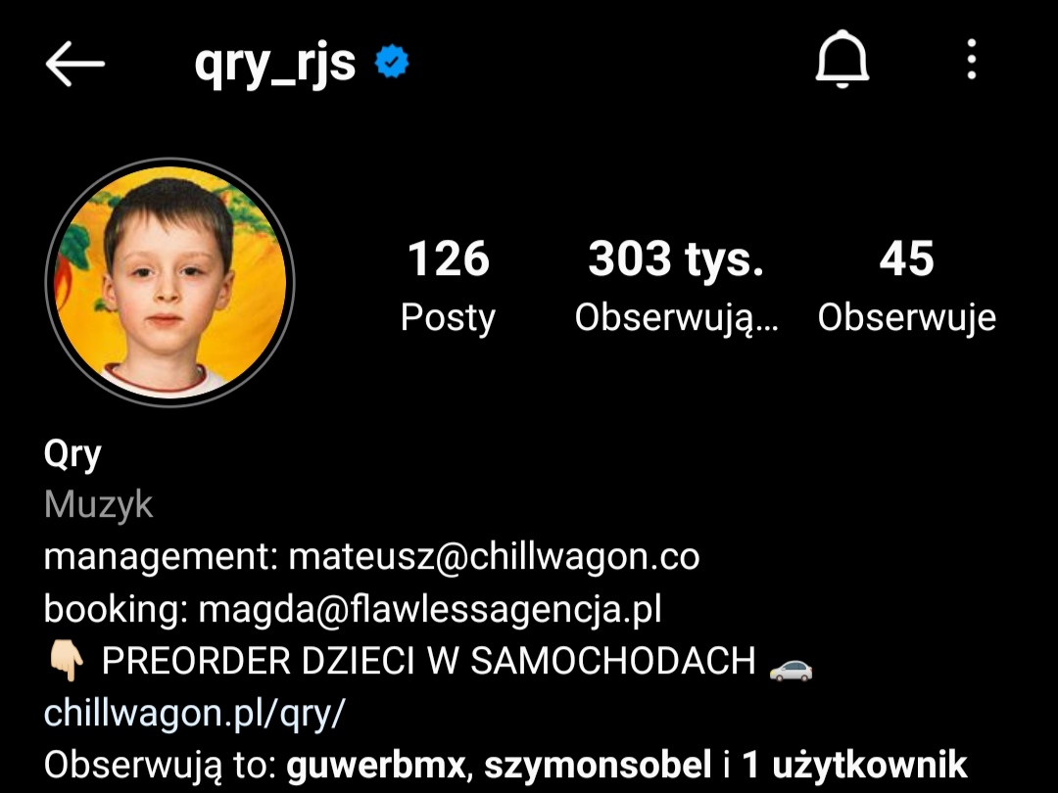
Wiele rzeczy, które można robić na Instagramie
1.Można śledzić wiele znanych osób kogo się chce na przykład piłkarzy – Robert Lewandowski , yotuberów - Guwer, muzyków- Qry czy Sobel
2. Przez dodawanie instastory i zdjęć każdy może wiedzieć co robisz.
POWRÓT
Szkoła Podstawowa nr 48 w Poznaniu

Slide 14

Snapchat
Snapchat jest to darmowa aplikacja którą można pobrać na swojego smartfona.
„Snap” jest komunikatorem, który został stworzony do wysyłania błyskawicznych wiadomości.
Służy do przesyłania zdjęć i video, a w najnowszych wersjach można również wysyłać wiadomości tekstowe.
Wszystkie zdjęcia, filmiki bądź wiadomości tekstowe, które po odczytaniu/obejrzeniu bezpowrotnie znikną.
Szkoła Podstawowa nr 48 w Poznaniu

Slide 15
Jakie korzyści płyną z korzystania tej aplikacji?
Możliwość bycia w ciągłym kontakcie ze znajomymi.
Snapchat to forma zabawy.
Mniejsza niż w innych mediów społecznościowych możliwość komentowania, oceniania dodanej treści, a więc i mniejszy negatywny wpływ na użytkownika aplikacji.
Szkoła Podstawowa nr 48 w Poznaniu

Slide 16
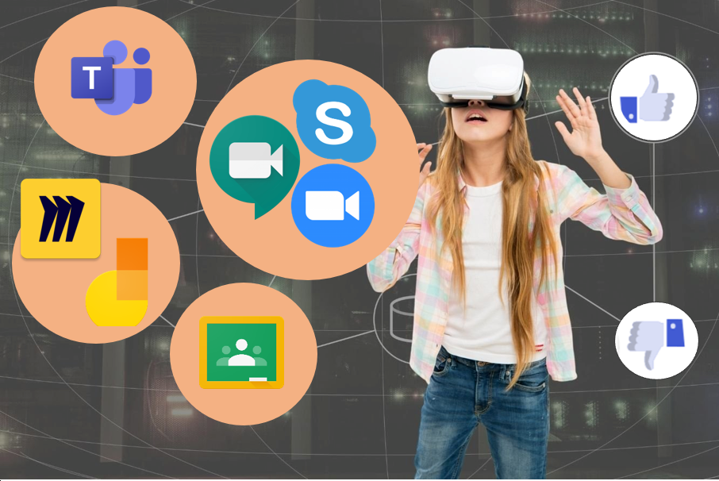
A SZKOŁA ZDALNA? CZY TO MOŻLIWE?
Szkoła Podstawowa nr 48 w Poznaniu

Slide 17
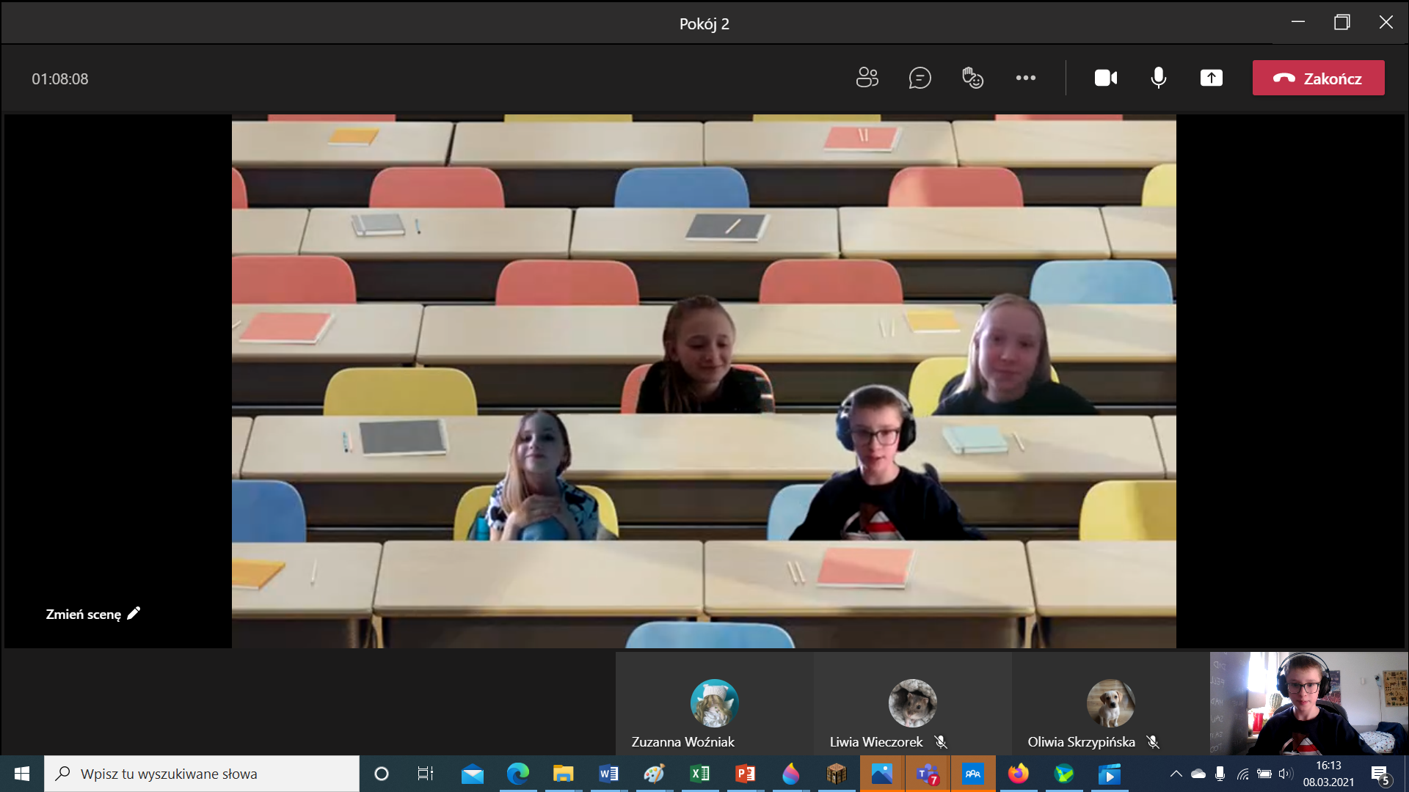
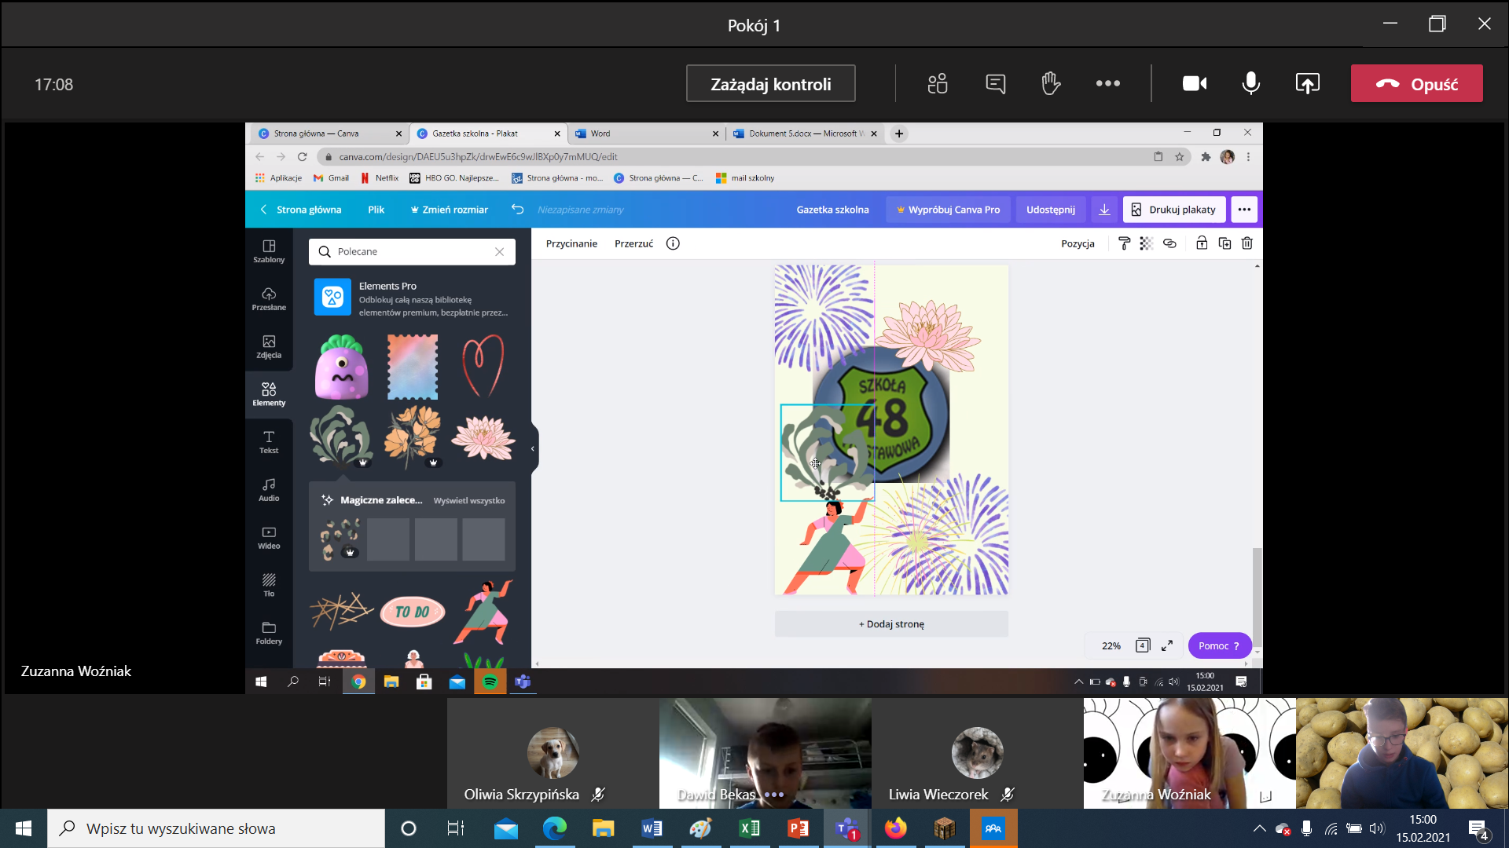
Microsoft Teams-WIRTUALNA SZKOŁA
Utworzenie wirtualnej klasy, by uczyć z dowolnego miejsca;
Przypisywanie, monitorowanie i ocenianie zadań;
Udostępnianie ekranu lub prezentacji w czasie rzeczywistym;
Współpracowanie przy pomocy wirtualnej tablicy;
Zgłaszanie chęci wypowiedzenia się, podnosząc rękę jak w szkole!
Ułatwiona dyskusja i praca grupowa dzięki podzieleniu uczestników na oddzielne pokoje.
Szkoła Podstawowa nr 48 w Poznaniu

Slide 18
Microsoft Teams-WIRTUALNA SZKOŁA
Szkoła Podstawowa nr 48 w Poznaniu

Slide 19
Microsoft Teams-WIRTUALNA SZKOŁA
Szkoła Podstawowa nr 48 w Poznaniu

Slide 20
Mamy jeszcze kilka alternatyw dla Microsoft Teamsa, chociaż o mniejszej funkcjonalności, stosowane do przeniesienia szkoły do Cyberświata, ale nie tylko bo przecież…:
Szkoła Podstawowa nr 48 w Poznaniu

Slide 21

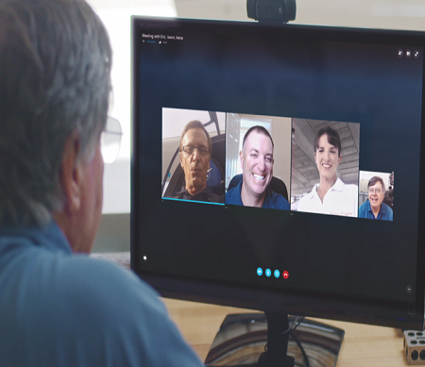
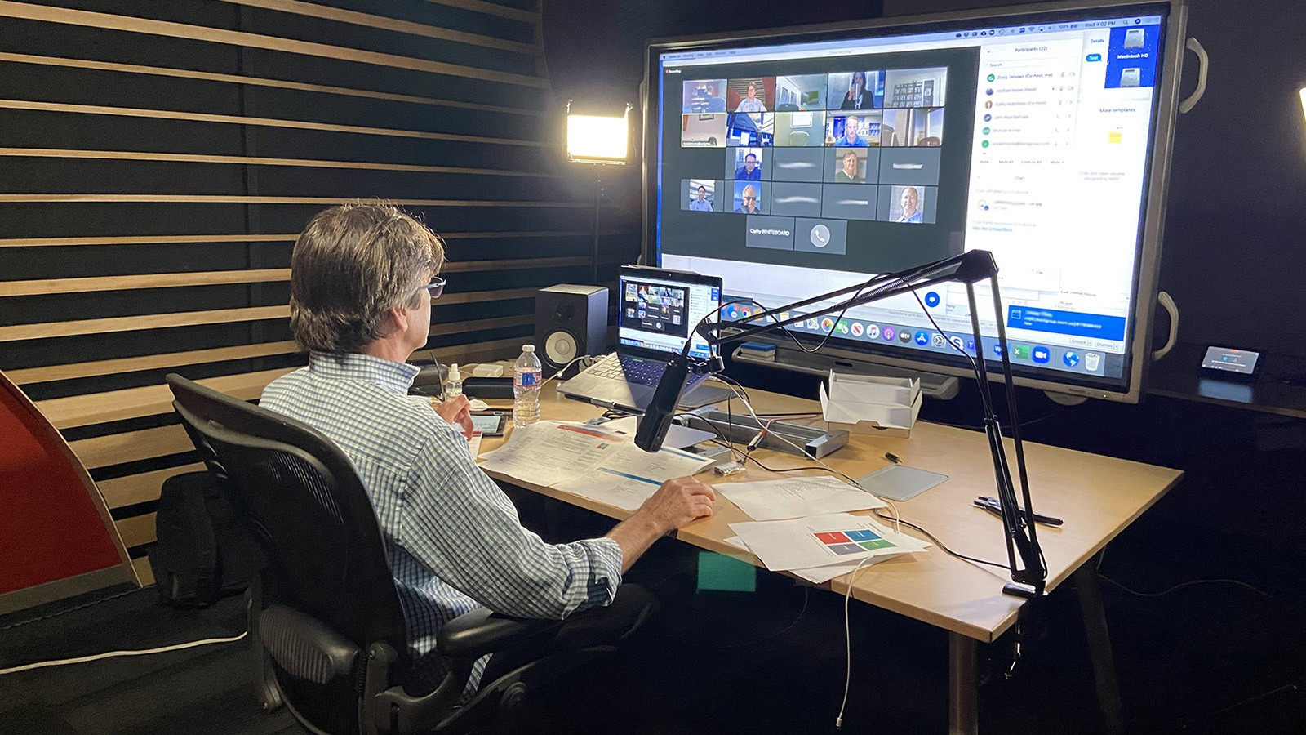

Co z naszymi spotkaniami?
Odkąd spotkania grup przyjaciół stały się niemożliwe, na ratunek przyszły aplikacje. Stały się wirtualnym miejscem ich spotkań, ale również spotkań szkolnych czy biznesowych.
Aplikacje za pomocą których prowadzone są darmowe rozmowy wideo oraz głosowe. Można wysyłać wiadomości na czacie oraz udostępniać pliki innym użytkownikom, a także ekran swojego pulpitu. Są to:
Skype, Zoom, Google Meet
Szkoła Podstawowa nr 48 w Poznaniu

Slide 22
Co z naszymi spotkaniami?
Skype, Zoom, Google Meet
Szkoła Podstawowa nr 48 w Poznaniu

Slide 23
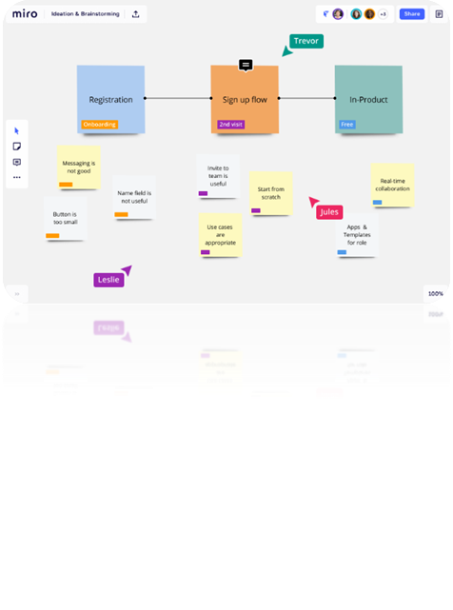
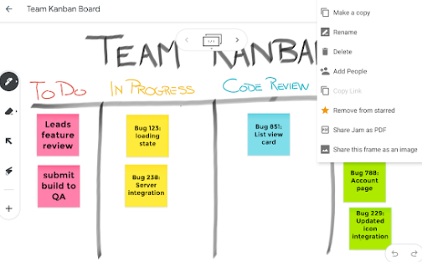
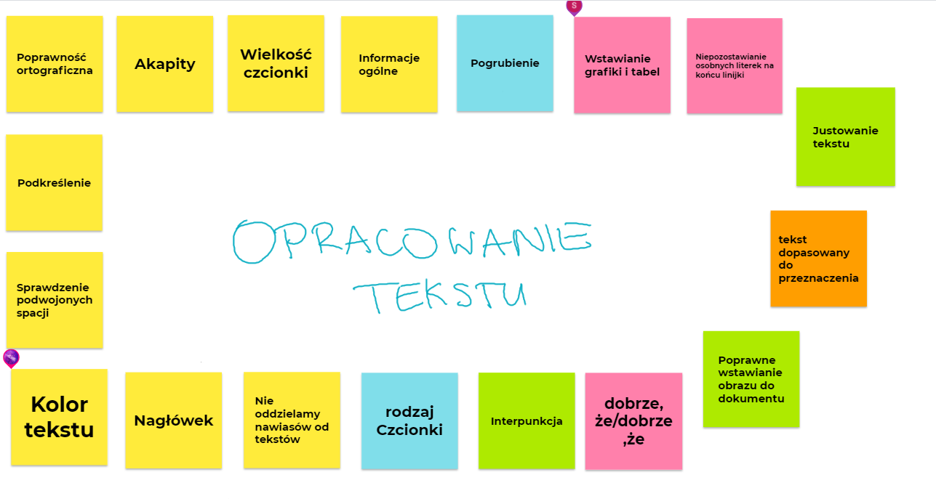
A czy tablica też może być wirtualna???
OCZYWIŚCIE!
Jamboard i Miro to wirtualne tablice, na których mogą pracować wszystkie osoby posiadające link do tablicy i mające uprawnienia do ich edycji.
To narzędzie świetnie sprawdzi się do pracy grupowej.
Uczniowie mogą stać się twórcami treści, które znajdą się na wspólnej tablicy. Sami mogą je zamieszczać i edytować.
Idealnie sprawdza się do pracy metodą burzy mózgów i wymieniania się pomysłami. daje możliwość pisania i rysowania, wstawiania notatek na kolorowych kartkach, wstawiania grafiki na tablicę.
Szkoła Podstawowa nr 48 w Poznaniu

Slide 24
A czy tablica też może być wirtualna???
OCZYWIŚCIE!
Jamboard i Miro to wirtualne tablice, na których mogą pracować wszystkie osoby posiadające link do tablicy i mające uprawnienia do ich edycji.
To narzędzie świetnie sprawdzi się do pracy grupowej.
Uczniowie mogą stać się twórcami treści, które znajdą się na wspólnej tablicy. Sami mogą je zamieszczać i edytować.
Idealnie sprawdza się do pracy metodą burzy mózgów i wymieniania się pomysłami. daje możliwość pisania i rysowania, wstawiania notatek na kolorowych kartkach, wstawiania grafiki na tablicę.
Szkoła Podstawowa nr 48 w Poznaniu

Slide 25
A czy tablica też może być wirtualna???
OCZYWIŚCIE!
Jamboard i Miro to wirtualne tablice, na których mogą pracować wszystkie osoby posiadające link do tablicy i mające uprawnienia do ich edycji.
To narzędzie świetnie sprawdzi się do pracy grupowej.
Uczniowie mogą stać się twórcami treści, które znajdą się na wspólnej tablicy. Sami mogą je zamieszczać i edytować.
Idealnie sprawdza się do pracy metodą burzy mózgów i wymieniania się pomysłami. daje możliwość pisania i rysowania, wstawiania notatek na kolorowych kartkach, wstawiania grafiki na tablicę.
Szkoła Podstawowa nr 48 w Poznaniu

Slide 26
A czy tablica też może być wirtualna???
OCZYWIŚCIE!
Jamboard i Miro to wirtualne tablice, na których mogą pracować wszystkie osoby posiadające link do tablicy i mające uprawnienia do ich edycji.
To narzędzie świetnie sprawdzi się do pracy grupowej.
Uczniowie mogą stać się twórcami treści, które znajdą się na wspólnej tablicy. Sami mogą je zamieszczać i edytować.
Idealnie sprawdza się do pracy metodą burzy mózgów i wymieniania się pomysłami. daje możliwość pisania i rysowania, wstawiania notatek na kolorowych kartkach, wstawiania grafiki na tablicę.
Szkoła Podstawowa nr 48 w Poznaniu

Slide 27

Classroom
Google Classroom to intuicyjne narzędzie, ułatwiające obsługiwanie projektów, zwiększające efektywność nauki i motywujące uczniów do bieżącej komunikacji.
10 największych zalet w Google Classroom
1. Dostęp do informacji zawsze i wszędzie
2. Zarządzanie wieloma zajęciami
3. Rozbudowany materiał
4. Tworzenie dyskusji podczas zajęć
5. Łatwe ocenianie
6. Organizacja uczniów
7. Komunikacja z opiekunami
8. Dobra organizacja
Szkoła Podstawowa nr 48 w Poznaniu

Slide 28
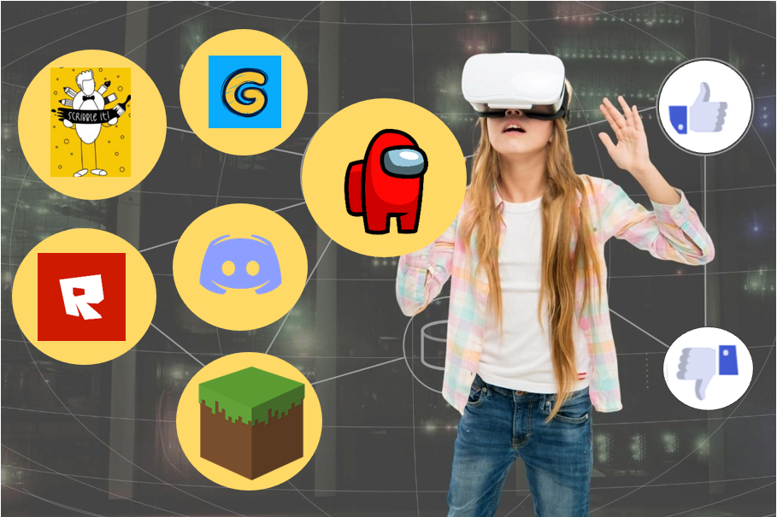
A CO PO SZKOLE?
Szkoła Podstawowa nr 48 w Poznaniu

Slide 29
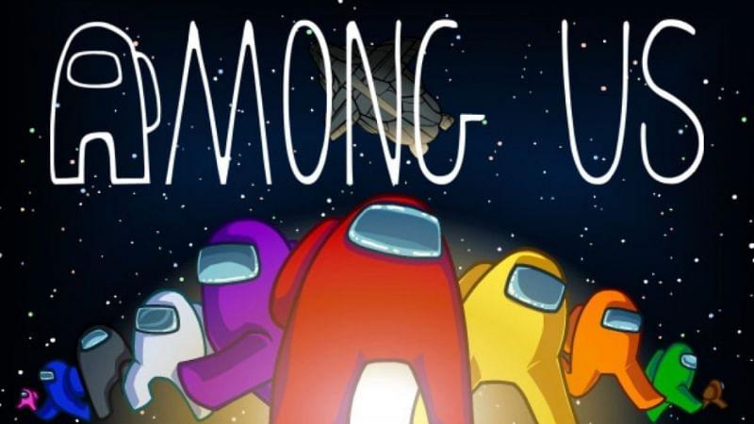
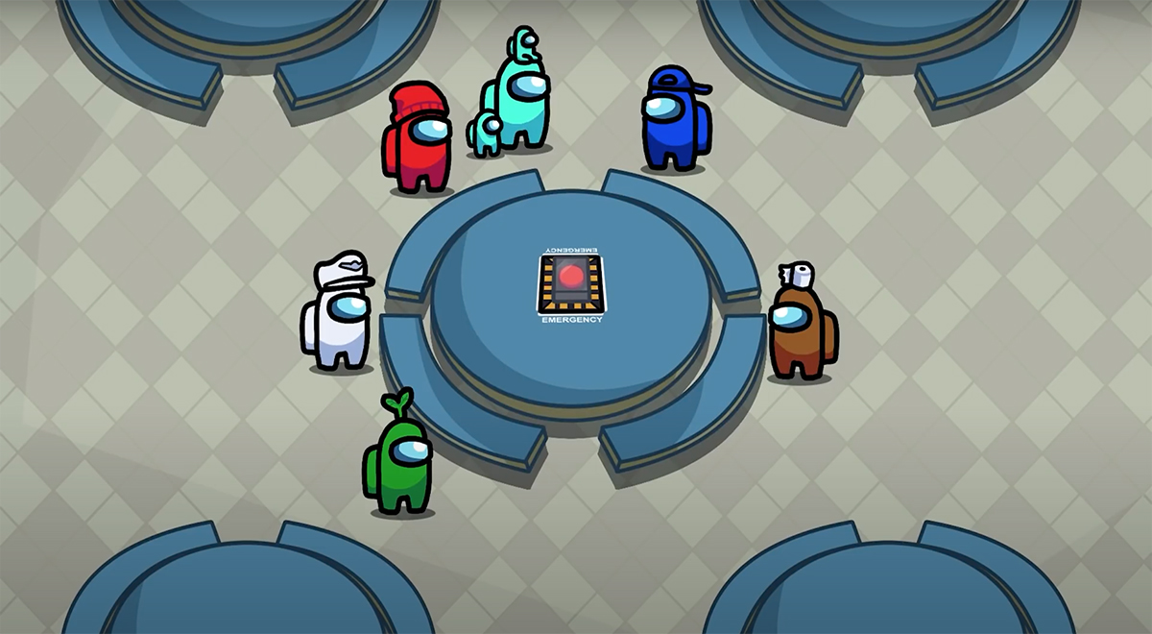
Gra komputerowa przeznaczona nawet dla 10 graczy.
Gracze wcielają się w grupę kolorowych ludków, którzy są załogantami statku kosmicznego lub oszustami. Celem gry jest zidentyfikowanie oszustów, a także stworzenie bezpiecznej maszyny do lotu. Kolorowe ludki muszą wykonać przydzielone im zadania oraz naprawiać statek kosmiczny.
Jednak nie wszystko jest takie łatwe, ponieważ w grupie znajduje się sabotażysta, który bardzo przeszkadza pozostałym graczom. Aby odnieść sukces należy współpracować z pozostałymi graczami, a to mają ułatwić narady oraz głosowania w trakcie gry.
Among Us poprzez zabawę uczy pracy zespołowej oraz komunikacji z drugim człowiekiem!
Szkoła Podstawowa nr 48 w Poznaniu

Slide 30
Gra komputerowa przeznaczona nawet dla 10 graczy.
Gracze wcielają się w grupę kolorowych ludków, którzy są załogantami statku kosmicznego lub oszustami. Celem gry jest zidentyfikowanie oszustów, a także stworzenie bezpiecznej maszyny do lotu. Kolorowe ludki muszą wykonać przydzielone im zadania oraz naprawiać statek kosmiczny.
Jednak nie wszystko jest takie łatwe, ponieważ w grupie znajduje się sabotażysta, który bardzo przeszkadza pozostałym graczom. Aby odnieść sukces należy współpracować z pozostałymi graczami, a to mają ułatwić narady oraz głosowania w trakcie gry.
Among Us poprzez zabawę uczy pracy zespołowej oraz komunikacji z drugim człowiekiem!
Szkoła Podstawowa nr 48 w Poznaniu

Slide 31
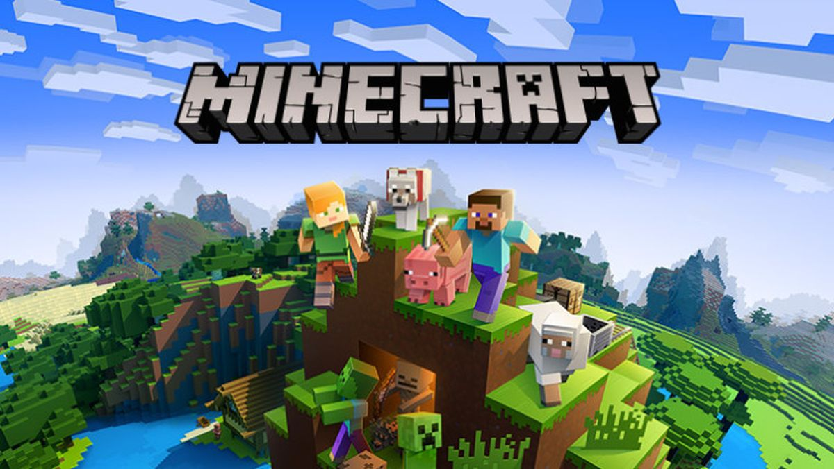
Minecraft to survivalowa gra, której celem jest zdobywanie przeróżnych surowców, dbanie o własną postać, która zwiedza niesamowite światy, walczy z przeciwnikami których spotka na drodze, ale przede wszystkim buduje na potęgę.
Budowane są najmniejsze domki, pałace, a także zamki. Wszystko składa się z sześciennych bloków, więc jedynym ograniczeniem może być tylko wyobraźnia gracza. Najwytrwalsi budują całe miasta na mapie.
Szkoła Podstawowa nr 48 w Poznaniu

Slide 32
Minecraft to survivalowa gra, której celem jest zdobywanie przeróżnych surowców, dbanie o własną postać, która zwiedza niesamowite światy, walczy z przeciwnikami których spotka na drodze, ale przede wszystkim buduje na potęgę.
Budowane są najmniejsze domki, pałace, a także zamki. Wszystko składa się z sześciennych bloków, więc jedynym ograniczeniem może być tylko wyobraźnia gracza. Najwytrwalsi budują całe miasta na mapie.
Szkoła Podstawowa nr 48 w Poznaniu

Slide 33
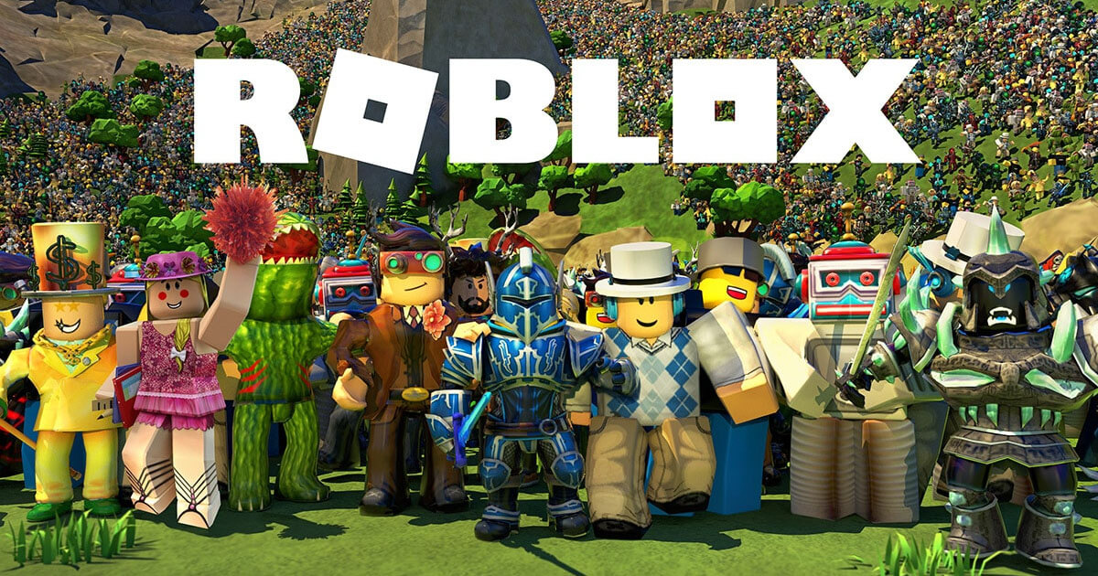
Roblox to system do tworzenia oraz publikowania gier w społeczności z wykorzystaniem prostych narzędzi.
W gry stworzone przez amatorów gier mogą grać dzieci z całego świata. Uczestnicy sami kształtują całą rozgrywkę dzięki tworzeniu przeróżnych przedmiotów oraz miejsc akcji.
Okazuje się, że gry odzwierciedlają wyobraźnię z dnia codziennego. Jedno dziecko daje pomysł, a kolejne dołącza do niego i wspólnie tworzą grę, zmieniają ją tak, aby dostosować do oczekiwań każdego kolejnego uczestnika.
Szkoła Podstawowa nr 48 w Poznaniu

Slide 34
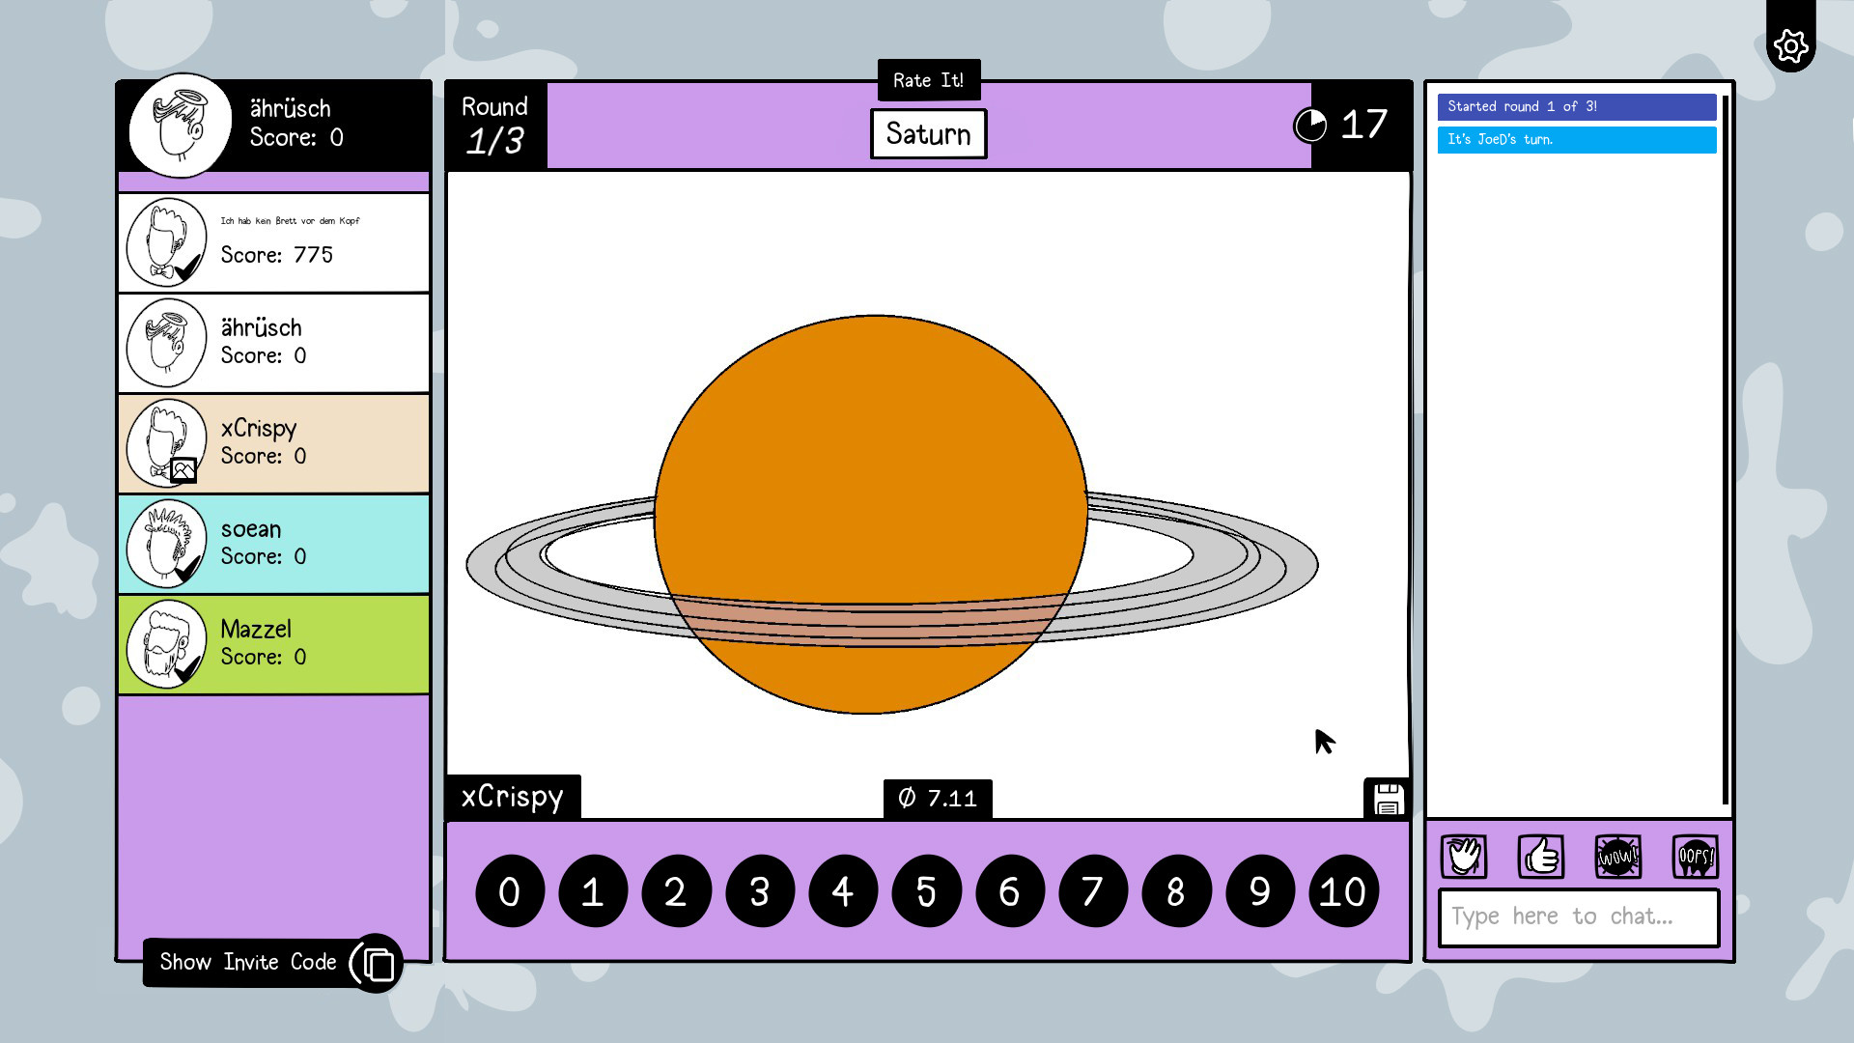
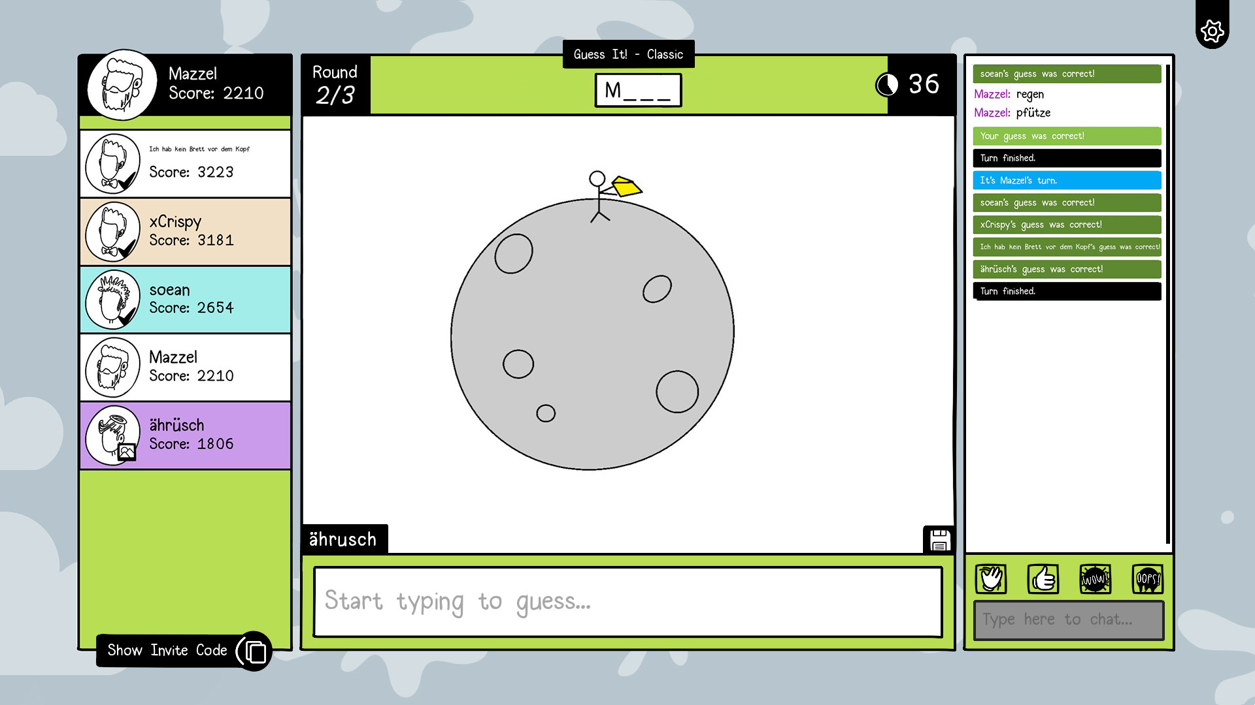
Scribble It! to towarzyska gra, która jest cyfrową wersją dobrze znanej przez każdego klasycznej gry o nazwie kalambury. Gracz ma do wyboru, albo rysuje, albo zgaduje hasła. Cała zabawa jest ograniczona czasowo, a wygrywa ten kto jest najszybszy i odgadnie jak najwięcej haseł.
Szkoła Podstawowa nr 48 w Poznaniu

Slide 35
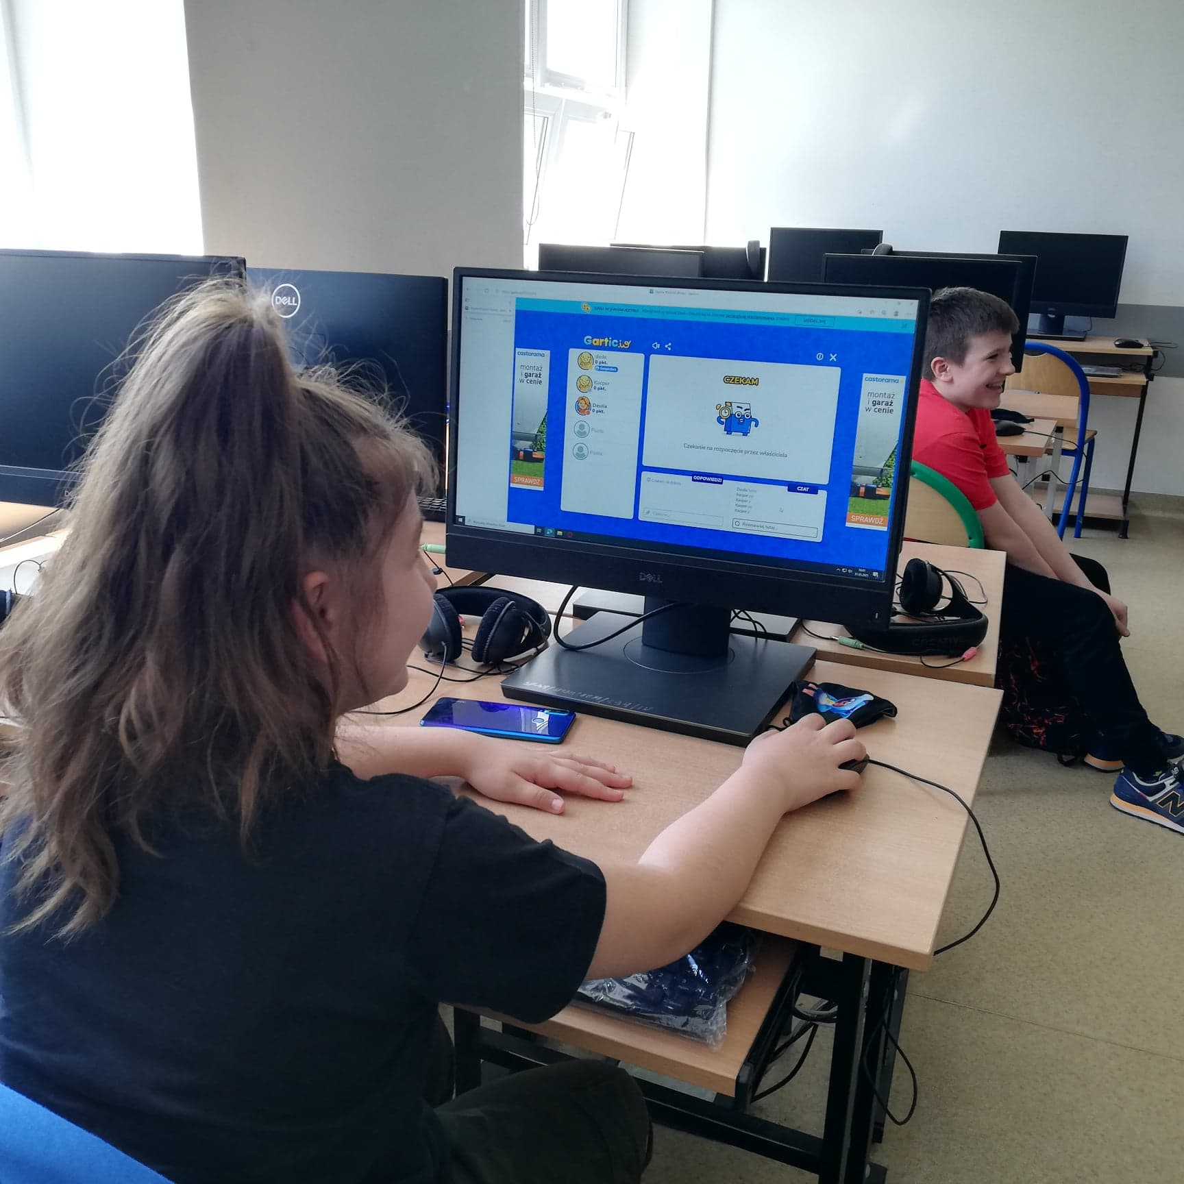
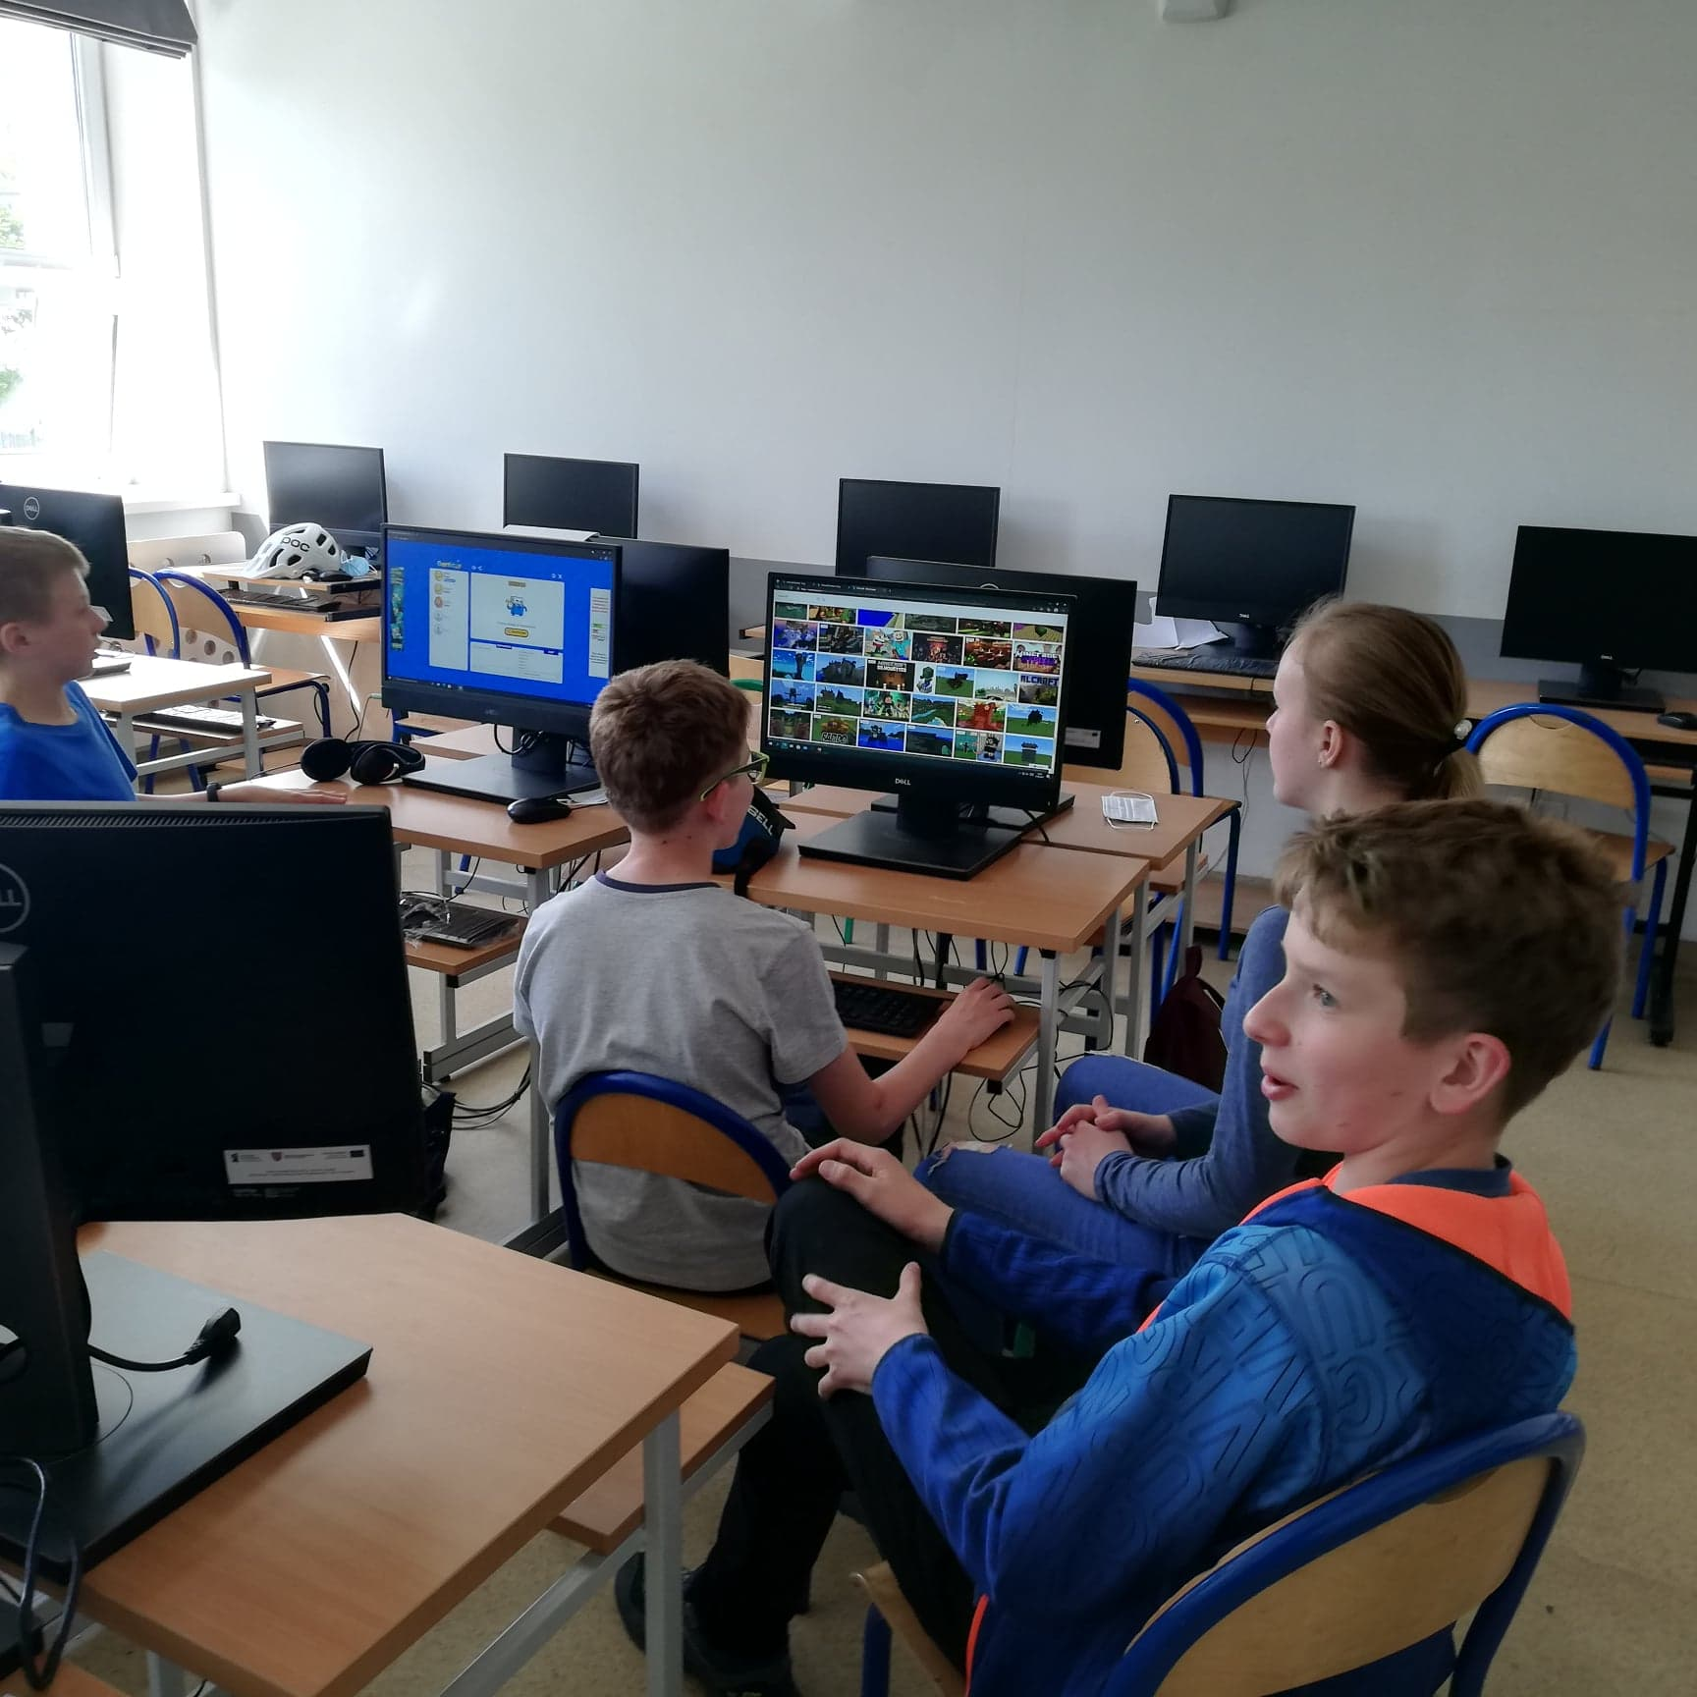
GARTIC to rewelacyjna i całkowicie darmowa gra, w której gracze rywalizują ze sobą w odgadywaniu rysunków. Gracze po kolei ilustrują najprzeróżniejsze losowo dobrane rzeczy. Każdy może mieć szansę spróbować swych sił na tablicy w tej darmowej grze wieloosobowej.
W publicznych pokojach czekają na uczestników liczni rywale, ale można także założyć własny, prywatny pokój, do którego zaprasza się swoich kolegów i koleżanki.
Szkoła Podstawowa nr 48 w Poznaniu

Slide 36
GARTIC to rewelacyjna i całkowicie darmowa gra, w której gracze rywalizują ze sobą w odgadywaniu rysunków. Gracze po kolei ilustrują najprzeróżniejsze losowo dobrane rzeczy. Każdy może mieć szansę spróbować swych sił na tablicy w tej darmowej grze wieloosobowej.
W publicznych pokojach czekają na uczestników liczni rywale, ale można także założyć własny, prywatny pokój, do którego zaprasza się swoich kolegów i koleżanki.
Szkoła Podstawowa nr 48 w Poznaniu

Slide 37
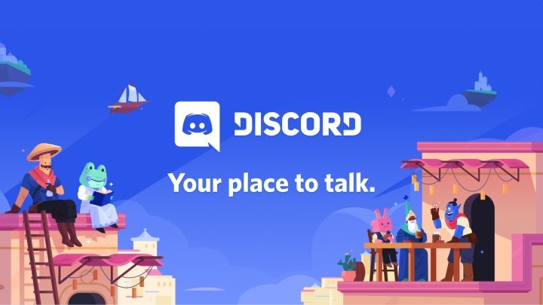
Discord to aplikacja przeznaczona do rozmów głosowych oraz komunikacji z wykorzystaniem wiadomości tekstowych, zdjęć oraz filmów. Początkowo była zaprojektowana dla graczy komputerowych, ponieważ miała ułatwić organizację wspólnych rozgrywek. Jednakże z czasem popularność aplikacji spowodowała, że discord stał się komunikatorem, który opiera się na serwerach z określonymi przez użytkowników tematyką.
Szkoła Podstawowa nr 48 w Poznaniu

Slide 38
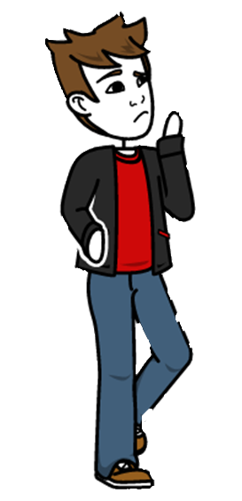
A co po szkole? Co z wieczorami???
Szkoła Podstawowa nr 48 w Poznaniu

Slide 39
NETFLIX PARTY
Szkoła Podstawowa nr 48 w Poznaniu

Slide 40
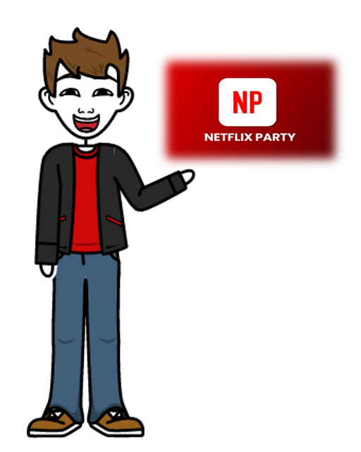
Netflix Party, to wtyczka do przeglądarki Google Chrome, która umożliwia wspólne oglądanie seriali i filmów ze znajomymi bez potrzeby wychodzenia z domu.
Nazwa bezpośrednio nawiązuje do idei aplikacji - Netflix Party, czyli po prostu internetowa "impreza z Netflixem", którą można zorganizować z przyjaciółmi.
Szkoła Podstawowa nr 48 w Poznaniu

Slide 41
Plusy i minusy wtyczki
01
02
03
04
05
06
MINUSY
Nie można oglądać materiału na pełnym ekranie, jeśli chcemy korzystać z czatu.
Brak informacji o nowej wiadomości na czacie.
Każdy musi posiadać konto netflix.
PLUSY
Doświadczanie uczuć towarzyszącym wizycie w kinie.
Zachowanie interakcji społecznych.
Wspólne oglądanie filmów na odległość.
Szkoła Podstawowa nr 48 w Poznaniu

Slide 42
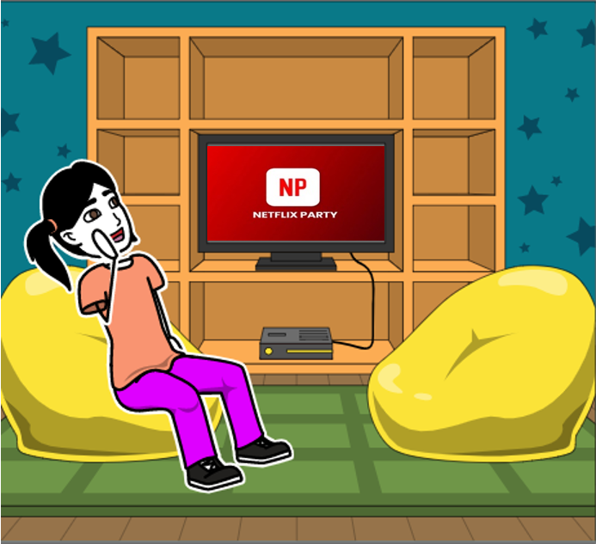
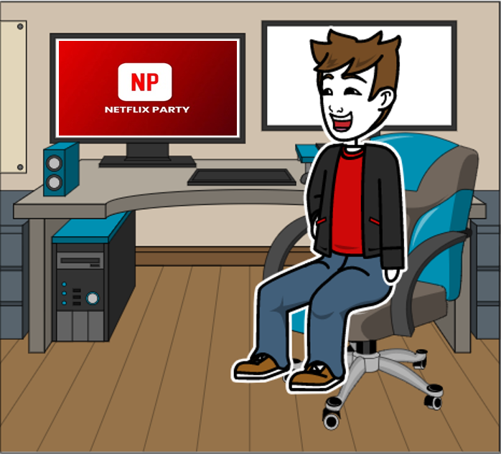
Szkoła Podstawowa nr 48 w Poznaniu

Slide 43
Szkoła Podstawowa nr 48 w Poznaniu

Slide 44
Szkoła Podstawowa nr 48 w Poznaniu

Slide 45
Wspólne spędzanie czasu
Wtyczka Netflix Party pojawiła się kilka lat temu, jednak w obliczu obecnej sytuacji oraz zaleceń, aby zostać w domu i ograniczyć kontakty z innymi zdobyła teraz dużą popularność.
Dzięki niej możemy wirtualnie spotkać się z przyjaciółmi i oglądać ulubione produkcje oraz wymieniać się opiniami na ich temat.
Może być substytutem zwyczajnych społecznych interakcji.
Szkoła Podstawowa nr 48 w Poznaniu

Slide 46
Ale czy cały czas trzeba siedzieć w domu przed komputerem?
Szkoła Podstawowa nr 48 w Poznaniu

Slide 47
Actionbound
Strona i aplikacja, za pomocą której można przygotować typową grę terenową z wykorzystaniem GPS, ale można również przygotować matematyczną grę terenową, nie wykorzystując GPS-u. Uczniowie lubią gry terenowe – lubią szukać miejsc określonych współrzędnymi GPS i wykonywanie wyzwań czekających tam na nich. Grę można zaplanować w zaciszu domowym, ale również na dworze-w dowolnej lokalizacji.
My już w szkole wypróbowaliśmy tę aplikację, ale w actionbound możemy wspólnie ułożyć grę terenową dla siebie i zagrać w nią wspólnie na odległość-każdy ze swojego domu po czym na końcu porównać wyniki w swojej aplikacji pobranej na smartfona.
Szkoła Podstawowa nr 48 w Poznaniu

Slide 48
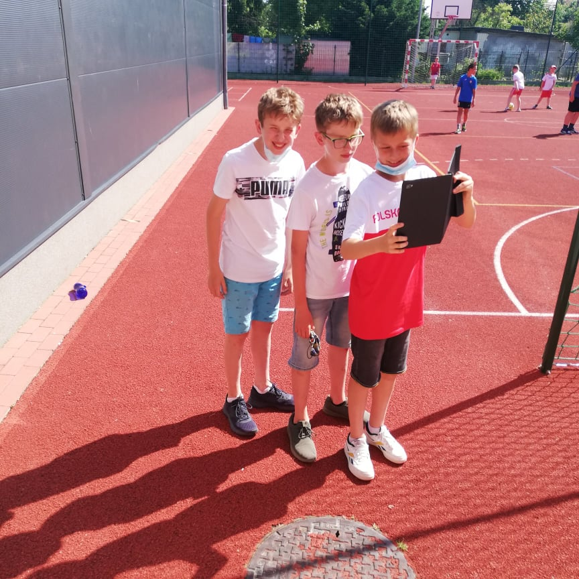
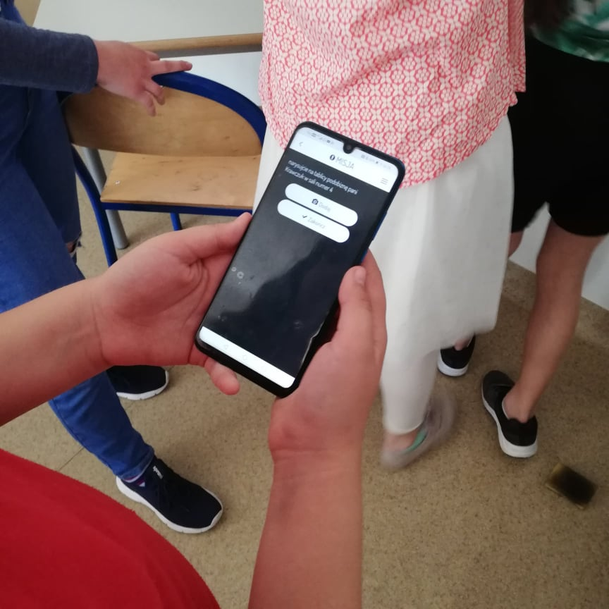
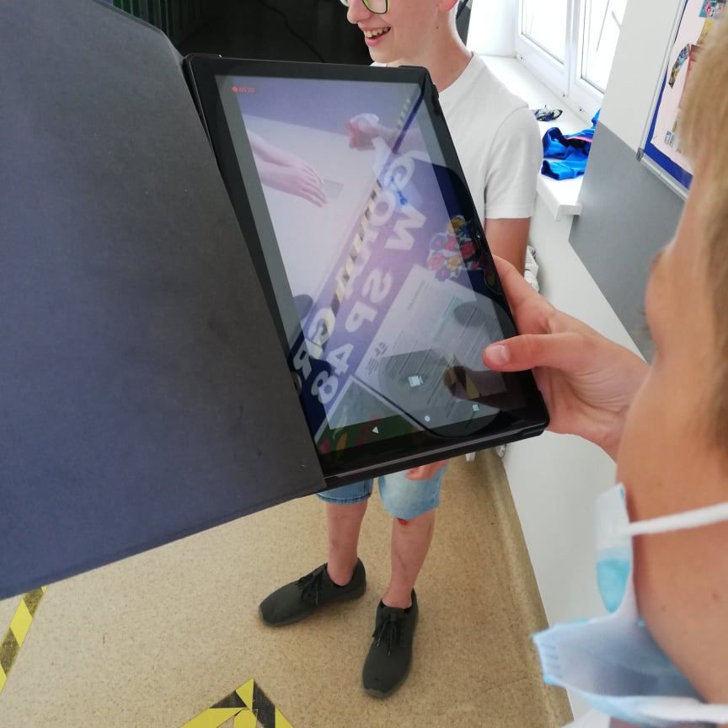
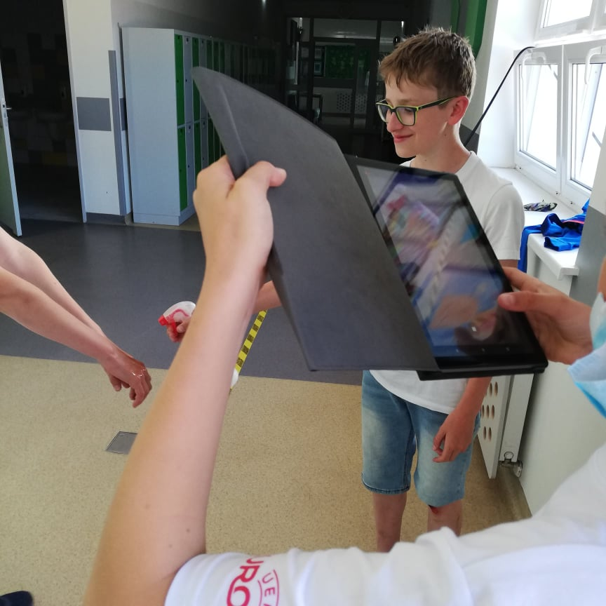
Szkoła Podstawowa nr 48 w Poznaniu

Slide 49
Szkoła Podstawowa nr 48 w Poznaniu

Slide 50
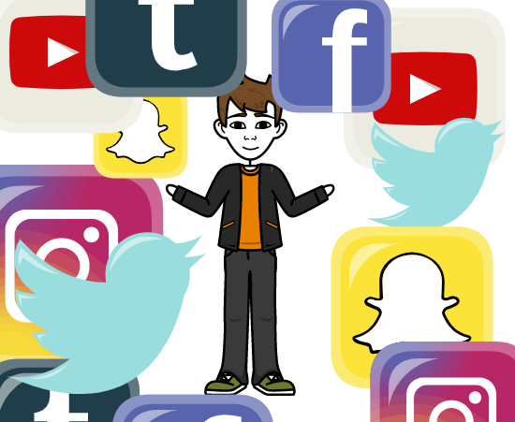
To już koniec naszej podróży po Cyberświecie, ale pamiętajcie, że ta przestrzeń jest nieskończona!
Szkoła Podstawowa nr 48 w Poznaniu

Slide 51
Na koniec, porozmawiajmy jeszcze z Panią Dyrektor Szkoły Podstawowej nr 48 w Poznaniu
Szkoła Podstawowa nr 48 w Poznaniu

Slide 52
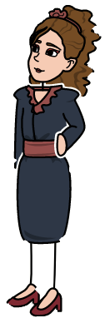
Czy zauważa Pani jakieś pozytywne aspekty prowadzenia nauki w formie zdalnej?
Myślę, że kilkumiesięczne doświadczenia z nauczania zdalnego, doskonalenie umiejętności technicznych, wykorzystanie programów multimedialnych, platform edukacyjnych można włączyć jako formę uzupełnienia i uatrakcyjnienia nauczania tradycyjnego.
Szkoła Podstawowa nr 48 w Poznaniu

Slide 53
Czy sądzi pani że elektronika pomogła nauce w tych czasach?
Dzięki rozwojowi techniki nauczanie w czasie epidemii było możliwe. Sto lat temu, podczas epidemii hiszpanki, nie zamknięto szkół (tylko w kilku miastach i na bardzo krótki czas); zorganizowanie nauki i kształcenia ograniczało się tylko do zlecenia pracy samodzielnej uczniów (co mogło być niezwykle trudne😉).
Szkoła Podstawowa nr 48 w Poznaniu

Slide 54
To bardzo trudne i złożone pytanie. Na pewno świetnie radzicie sobie w cyberświecie. Czy odnajdujecie się tam, czy zaspokaja ten świat wszystkie Wasze potrzeby? Mam ogromną nadzieję, że odpowiedź zawsze będzie taka sama – nie. I Wy, młodzi ludzie, i my, dorośli musimy być bardzo czujni, by cyberprzestrzeń nie omamiła nas, nie przysłoniła nam tego, co ważne, by była uzupełnieniem życia, nie jego istotą.
Czy uważa pani że dzieci odnajdują się w cyberświecie ?
Szkoła Podstawowa nr 48 w Poznaniu

Slide 55
Pani Dyrektor ma rację. I choć Cyberświat nie zaspokoi wszystkich naszych potrzeb…
Szkoła Podstawowa nr 48 w Poznaniu

Slide 56
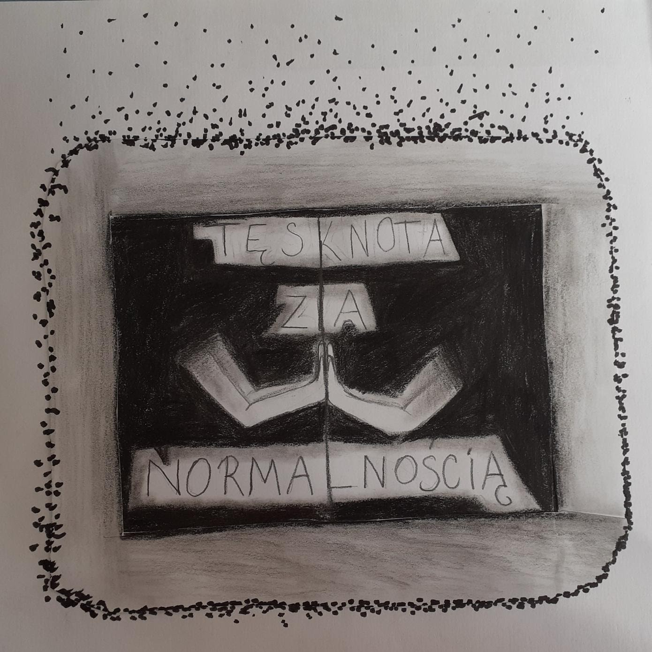
Szkoła Podstawowa nr 48 w Poznaniu

Slide 57
…to są też i duże plusy
Szkoła Podstawowa nr 48 w Poznaniu

Slide 58
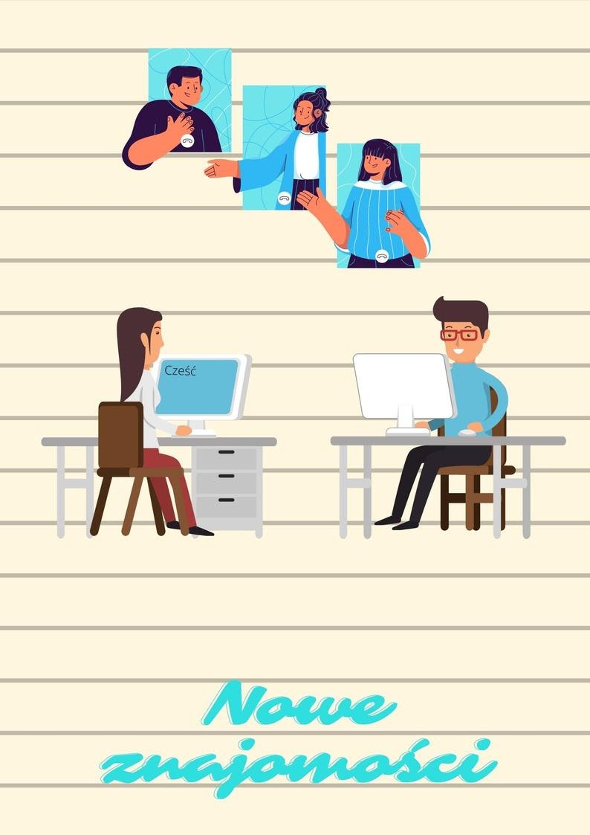
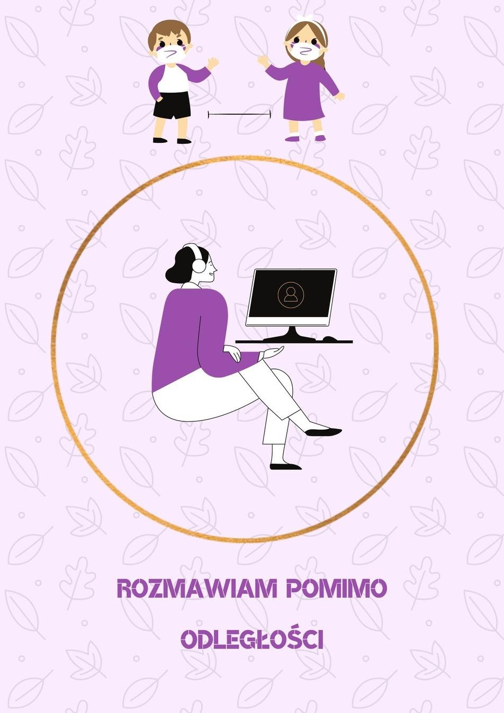
Szkoła Podstawowa nr 48 w Poznaniu

Slide 59
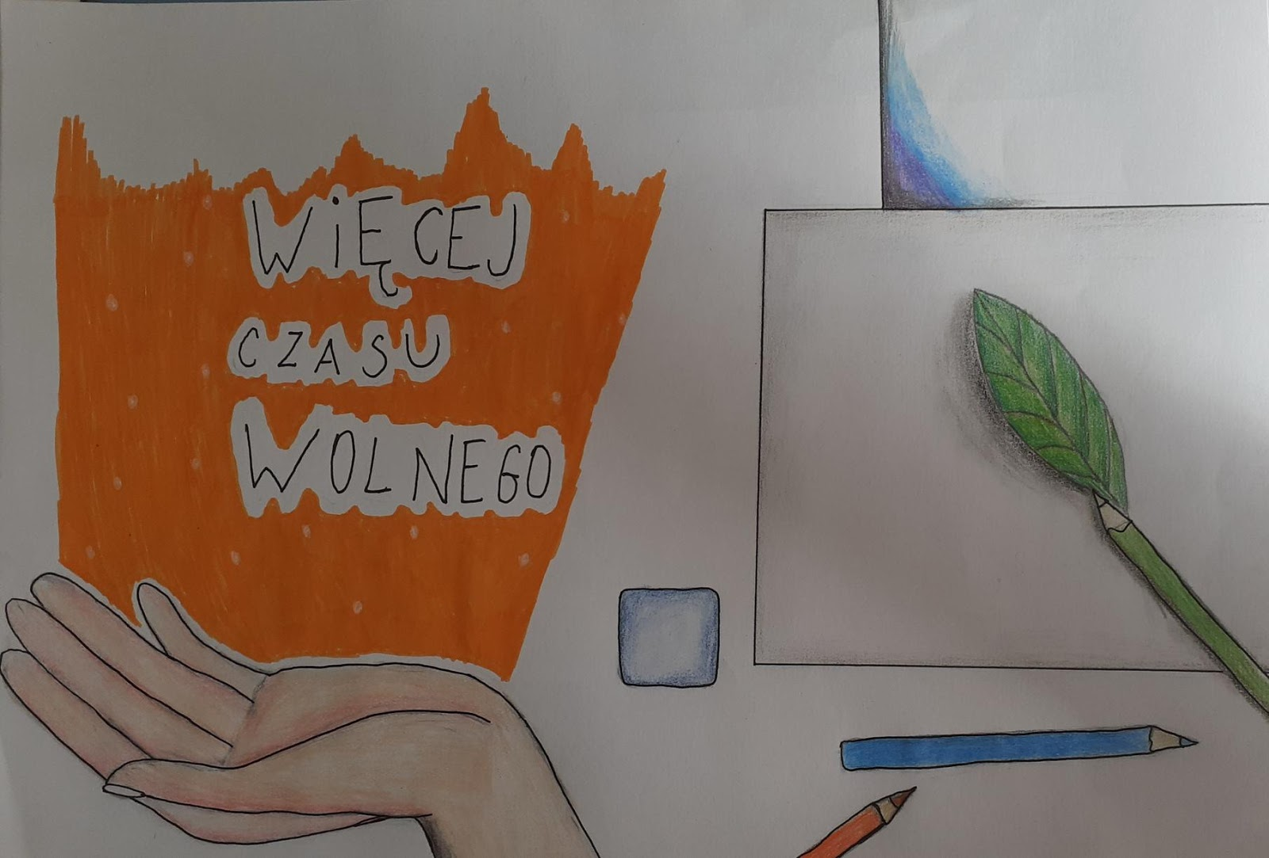
Szkoła Podstawowa nr 48 w Poznaniu

Slide 60

Nowe technologie już dzisiaj pomagają
w walce z pandemią i są w stanie złagodzić niektóre jej społeczne i ekonomiczne konsekwencje. Tworzą one nowe możliwości budowania relacji między ludźmi.
Kiedyś ludzie nie mieli takiej możliwości. W czasach epidemii społeczeństwo było zamknięte w domach, bez możliwości kontaktu, bez szkoły, bez pracy. Dziś, dzięki technologii wygląda to zupełnie inaczej ☺
Szkoła Podstawowa nr 48 w Poznaniu

Slide 61
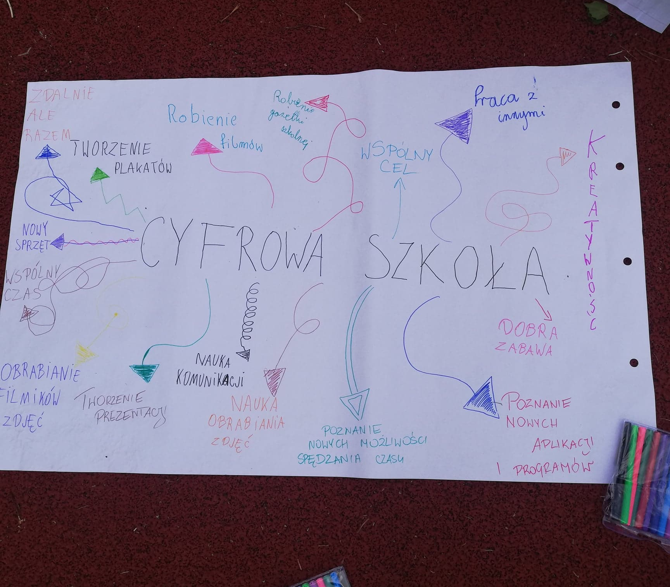
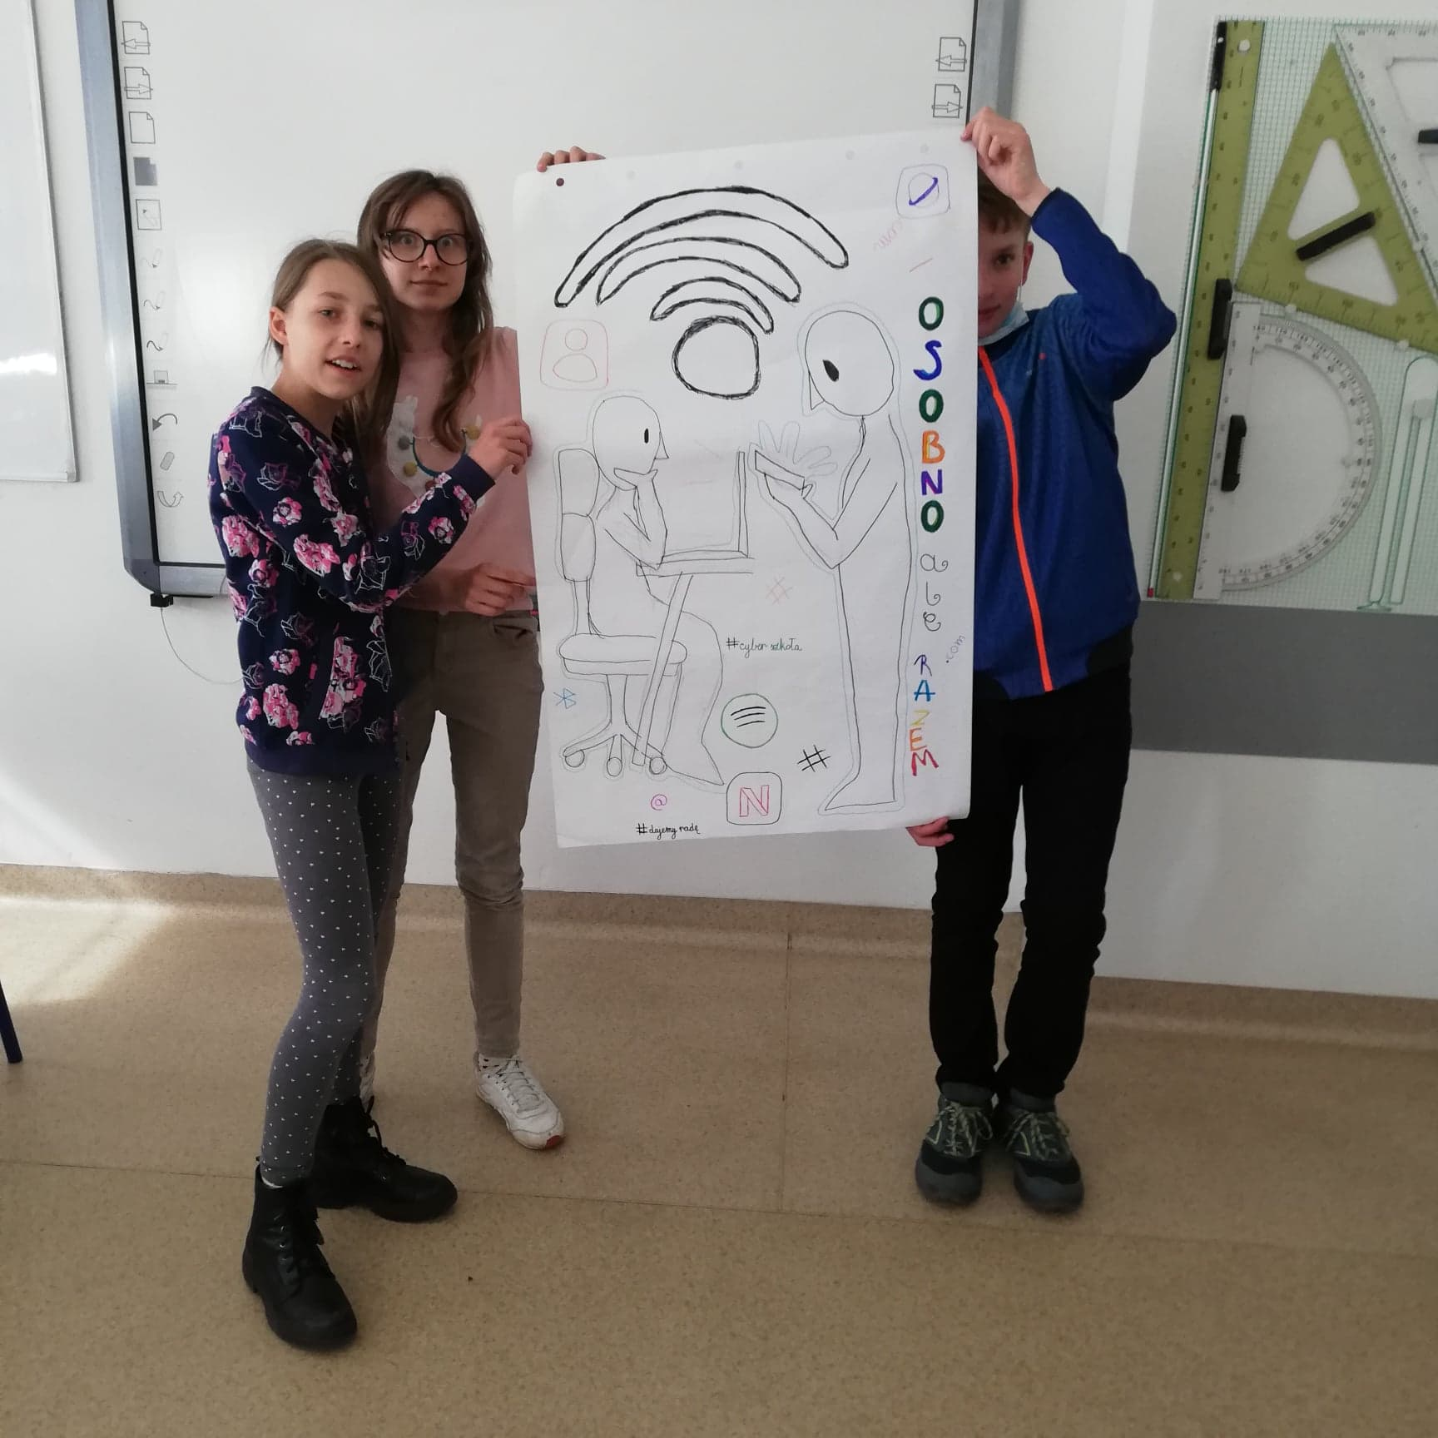
Uczniowskie Laboratoria Komputerowe były
dla nas wielką przygodą i podróżą w Cyberświat!
Oprócz nauki projekt był świetną zabawą!
Dziękujemy, za uwagę!
Szkoła Podstawowa nr 48 w Poznaniu

Slide 62
Uczniowskie Laboratoria Komputerowe były
dla nas wielką przygodą i podróżą w Cyberświat!
Oprócz nauki projekt był świetną zabawą!
Dziękujemy, za uwagę!
Szkoła Podstawowa nr 48 w Poznaniu

Slide 63
BIBLIOGRAFIA
https://www.pcworld.pl/news/Czy-TikTok-jest-bezpieczny-dla-dzieci,412979.html
https://www.stronydlafirm.eu/blog/wpis/snapchat-aplikacja-jutra
Storyboard Creator | Comic Strip Maker | Storyboard Maker (storyboardthat.com)
https://cyfrowa.rp.pl/opinie/47410-epidemia-stala-sie-wyzwaniem-dla-nowych-technologii
https://flyonthecloud.com/pl/blog/10-najwiekszych-zalet-google-classroom/
https://www.gry.pl/gra/gartic-io
Actionbound na lekcjach matematyki - Czasopisma dla nauczycieli matematyki - CzasopismoMatematyka.pl
https://www.benchmark.pl/aktualnosci/co-to-jest-discord.html
https://www.benchmark.pl/testy_i_recenzje/minecraft-poradnik-jak-zaczac.html
https://store.steampowered.com/app/1088150/Scribble_It/
przeglądarka zdjęć gogle
https://www.internetmatters.org/pl/hub/esafety-news/parents-guide-to-roblox-and-how-your-kids-can-play-it-safely/
https://mali-naukowcy.pl/roblox-gra/
https://www.netflixparty.com/
http://w60.pl/co-to-jest-facebook-najwazniejsze-informacje-2/
Szkoła Podstawowa nr 48 w Poznaniu

